Slide 1


BÁO CÁO KỸ THUẬT (Tuần 18: 28/04/2025 – 04/05/2025)

Slide 2
TỔNG HỢP AOG, DELAY VÀ GTB/ATB/DIV

Slide 3
ATB/GTB COMPARISON

Slide 4
CÁC SỰ KIỆN ATB/GTB/DIV
RTO: 00 ATB: 00 GTB: 00 DIV: 00

Slide 5

CÁC CHUYẾN BAY DELAY ĐẦU NGÀY VÀ DELAY DO THAY LỐP
CÁC CHUYẾN BAY DELAY ĐẦU NGÀY
NO | FLEET | A/C | DELAY DATE | STA | DELAY MINUTES | FLIGHT NO | ROUTINE | DELAY DESC | DELAY ACTION
1 | B787 | A867 | 06:00 01/05/2025 | SGN | 24 | VN206 | SGN-HAN | A/C HAD MSG ELEC P300 P400 DISTR CHANNEL | EVENT CLOSED - C/O SWAP SPDU CARD P300 P400 SLOT-18 TO SLOT-0 & TEST SATIS. A/C SERVICEABLE - TOTAL DELAY 48 MINS. TECH DELAY 24 MINS. ELEC P300 P400 DISTR CHANNEL
2 | A321 | A339 | 08:20 30/04/2025 | HAN | 92 | VN7245 | HAN-SGN | AFTER BOARDING COMPLETED, ECAM MSG: NAV IR 1 FAULT | REPLACED C/B 4FP1, OPS TEST SATIS EVENT CLOSED NAV IR 1 FAULT Total delay 172MIN, tech 92MIN
3 | A350 | A898 | 09:46 28/04/2025 | HAN | 80 | VN245 | HAN-SGN | FOUND R/H Y CABIN LIGHTING LOSS A898 VN245 HAN-SGN ETD-08:00 (PREFLIGHT) FOUND R/H Y CABIN LIGHTING LOSS | EVENT CLOSED ACTION: REPLACE CONNECTOR 34PN -> NIL HELP, REPLACE SENSOR 14PN -> CHECK SATIS. VN245 DELAY 1H20’. R/H Y CABIN LIGHTING LOSS
CÁC CHUYẾN BAY DELAY DO THAY LỐP (Không tính vào chỉ số delay)
NO | FLEET | A/C | DELAY DATE | STA | DELAY MINUTES | FLIGHT NO | ROUTE | DELAY DESC | DELAY ACTION
1 | A321 | A512 | 16:00 30/04/2025 | SGN |  | VN134 | SGN-DAD | TRANSIT CHECK FOUND MW #2 INNER SHOULDER CORD EXPOSED | FINAL ACTION: MW #2 REPLACED SATIS TRANSIT CHECK FOUND MW #2 INNER SHOULDER CORD EXPOSED EVENT CLOSED TOTAL DELAY 112 MINS, TECH DELAY 0 MIN, A/C ARRIVAL LATE 72 MINS

Slide 6
TÌNH TRẠNG KỸ THUẬT ĐỘI BAY – A320/A321
AOG: 03(01 non-tech) Delay: 07 RTO/ATB/GTB/DIV: 00
AOG: 03
A/C | OPEN DATE | CLOSED DATE | STA | DEFECT | ACTION | ATA | Engineering Assessment
A353 | 17:35 03/05/2025 |  | SGN | CAPT REPORTED FWD CARGO DOOR SHOW OPEN ON ECAM IN FLIGHT - CAPT REPORTED: FWD CARGO DOOR SHOW OPEN ON ECAM IN FLIGHT - CHECK FOUND VENT FLAP DOOR NOT FULLY CLOSED | C/O CLEAN AND REINSTALL BUSHING. C/O ADJUSTED VENT DOOR AND OPS TEST CLOSE/OPEN. SATIS. A/C SERVICEABLE TIMELINE (LOCALTIME)+ EVENT CLOSED - C/O CLEAN AND REINSTALL BUSHING. C/O ADJUSTED VENT DOOR AND OPS TEST CLOSE/OPEN. SATIS. A/C SERVICEABLE - TOTAL DELAY 110 MINS. TECH DELAY 10 MINS (DELAY KT TỪ LÚC BÁO HỎNG ĐẾN LÚC ĐỔI TÀU 17:40-17:50) TOTAL DELAY 110 MINS. TECH DELAY 10 MINS (DELAY KT TỪ LÚC BÁO HỎNG ĐẾN LÚC ĐỔI TÀU 17:40-17:50) |  | Hỏng hóc do bushing của cargo door mechanism bị tuột, dẫn đến vent door và door handle bị kẹt. Vent door trên cargo door có tác dụng cân bằng áp suất trong khi đóng/mở cargo door, được nối với door handle thông qua connection rod và bellcrank. Airbus khuyến cáo trong trường hợp handle bị kẹt, nên thực hiện kiểm tra vent door bearing và đảm bảo bearing không dính FOD vàc được chuyển động tự do. VAECO đã thực hiện vệ sinh và căn chỉnh lại cơ cấu vent door. Toàn bộ fleet A321CEO đã được thực hiện EO kiểm tra, bôi trơn và căn chỉnh cargo door. Tuy nhiên đây chỉ là EO thực hiện 1 lần. Ban KT đã yêu cầu Vaeco thực hiện lại EO kiểm tra này với tần suất dự kiến 1 năm và thêm một số nội dung kiểm tra hệ thống điện khác.
A513 | 23:50 01/05/2025 | 08:30 02/05/2025 | HAN | TERM CHECK SUSPECTED BIRDSTRIKE TO ENG#1 | EVENT CLOSED REF AMM 05-51-14-200-803-A FOUND BIRD STRIKE ON ENG 1. REF AMM 72-00-00-210-807-A REV MAY/2025 PFM INSPECT NO FOUND DAMAGE. C/O BOROSCOPE LPC AND HPC IAW AMM 72-35-00-290-801 MAY/2025 FOUND BIRD DEBRIS ON LPC , NO DAMAGED. NO FOUND BIRD DEBRIS ON HPC, NO DAMAGED. A/C SERVICEABLE. | 05-00 | NONE-TECH
A339 | 08:20 30/04/2025 | 09:30 30/04/2025 | HAN | AFTER BOARDING COMPLETED, ECAM MSG: NAV IR 1 FAULT | REPLACED C/B 4FP1, OPS TEST SATIS EVENT CLOSED NAV IR 1 FAULT Total delay 172MIN, tech 92MIN | 34 | Hỏng hóc liên quan đến việc ADIRU 1 không được cấp điện. Hỏng hóc được khắc phục sau khi thay circuit breaker PB NSA931320-030. Part là vật tư tiêu hao nên không có dữ liệu về độ tin cậy, không có vấn đề kỹ thuật liên quan. Hỏng hóc đơn lẻ

Slide 7
TÌNH TRẠNG KỸ THUẬT ĐỘI BAY – A320/A321
AOG: 03 (01 non-tech) Delay: 07 RTO/ATB/GTB/DIV: 00
DELAY: 07
A/C | DELAY DATE | STA | DELAY MINUTES | FLIGHT NO | ROUTINE | DELAY DESC | DELAY ACTION | ATA | Engineering Assessment
A513 | 09:30 03/05/2025 | DAD | 17 | VN113 | DADSGN | OXYGEN MASK 9ABC ASSY LOOSEN | ADJUSTED AND REINSTALLED ASSY.CHK NML EVENT CLOSED | 3520 | Tàu A513 mới nhận, vẫn còn đang trong bảo hành. Đề nghị QLVT claim bảo hành
A336 | 19:00 02/05/2025 | BKK | 33 | VN606 | BKKSGN | FWD CARGO DOOR UNABLE TO OPEN | EVENT CLOSED TVJ TEAM IN BKK (ONCALL) SUPPORTED. AFTER TRY TO OPEN, FWD CARGO DOOR OPEN. |  | Toàn bộ fleet A321CEO đã được thực hiện EO kiểm tra, bôi trơn và căn chỉnh cargo door. Tuy nhiên đây chỉ là EO thực hiện 1 lần. Ban KT đã yêu cầu Vaeco thực hiện lại EO kiểm tra này với tần suất dự kiến 1 năm và thêm một số nội dung kiểm tra hệ thống điện khác.
A399 | 17:20 02/05/2025 | SIN | 43 | VN654 | SINSGN | FWD CARGO DOOR UNABLE TO OPEN | EVENT CLOSED SIAEC TEAM IN SIN (ONCALL) SUPPORTED. AFTER TRY TO OPEN, FWD CARGO DOOR OPEN. |  | Toàn bộ fleet A321CEO đã được thực hiện EO kiểm tra, bôi trơn và căn chỉnh cargo door. Tuy nhiên đây chỉ là EO thực hiện 1 lần. Ban KT đã yêu cầu Vaeco thực hiện lại EO kiểm tra này với tần suất dự kiến 1 năm và thêm một số nội dung kiểm tra hệ thống điện khác.
A325 | 10:05 01/05/2025 | DAD | 23 | VN164 |  | AIR PACK 1 OVHT CAPT REPORT: 1. AIR PACK 1 REGUL FAULT 2. AIR PACK 1 OVHT (PACK COMPRESSOR OUTLET TEMP 270 DEGREE) | 1. OPEN ADD B1870: AIR PACK 1 REGUL FAULT 2. OPEN ADD B1871: AIR PACK 1 OVHT AND PACK 1 FCV IS SECURED IN CLOSED POS. AIR PACK 1 OVHT EVENT CLOSED A/C ARRIVAL LATE 11mins ( TD 9mins) | 2151 | Hỏng hóc liên quan đến SAV, khối này có TSO khoảng 10k FH. Hiện Vaeco đã cho tháo để phòng ngừa hỏng hóc lặp lại
A339 | 08:20 30/04/2025 | HAN | 92 | VN7245 | HANSGN | AFTER BOARDING COMPLETED, ECAM MSG: NAV IR 1 FAULT | REPLACED C/B 4FP1, OPS TEST SATIS EVENT CLOSED NAV IR 1 FAULT Total delay 172MIN, tech 92MIN | 34 | Hỏng hóc liên quan đến việc ADIRU 1 không được cấp điện. Hỏng hóc được khắc phục sau khi thay circuit breaker PB NSA931320-030. Part là vật tư tiêu hao nên không có dữ liệu về độ tin cậy, không có vấn đề kỹ thuật liên quan. Hỏng hóc đơn lẻ.
A512 | 09:00 28/04/2025 | ICN | 55 | VN431 | ICNDAD | REPORT 15 TRIGGER NZKPI PARAMETER IS 0.73 REPORT 15 TRIGGER NZKPI PARAMETER IS 0.73 | REF AMM TASK 055111200004C, CHECK NZKPI 0.73&lt;0.8 AND FLIGHT CREW CONFIRM NO HARD LANDING. A/C SERVICEABLE ACTION EVENT CLOSED REPORT 15 TRIGGER NZKPI PARAMETER IS 0.73 | 500 | Báo giả, ban KT đã trợ giúp Vaeco đánh giá trường hợp này là báo giả mà ko cần phải gửi QAR để hỏi AIB

Slide 8
TÌNH TRẠNG KỸ THUẬT ĐỘI BAY – A320/A321
AOG: 03 (01 non-tech) Delay: 07 RTO/ATB/GTB/DIV: 00
DELAY: 07
A/C | DELAY DATE | STA | DELAY MINUTES | FLIGHT NO | ROUTINE | DELAY DESC | DELAY ACTION | ATA | Engineering Assessment
A332 | 17:47 30/04/2025 | SGN | 18 | VN580 | SGNKHH | MSG COND AFT CARGO DUCT OVHT APPEARED AFTER BOARDING FINISHED, MSG COND AFT CARGO DUCT OVHT APPEARED | EVENT CLOSED COND AFT CARGO DUCT OVHT APPEARED TOTAL DELAY: 20 MINS, TECH DELAY: 18 MINS | 2143 | Nguyên nhân do hỏng sensor 13HC, sau khi thay thế không còn cảnh báo. Theo dõi thêm
A605 | 14:00 29/04/2025 | DAD | 25 | VN1911 | DADBMV | SEATBACK 14G CANT BE IN UPRIGHT POSITION | ADD B1858 &#34;SEAT 14G IS INOP&#34; REF MEL 252001A REV 28MAR25 CAT D DEADLINE 27AUG2025. SEAT BACK IS SECURED IN FWD POSITION NOT BLOCK EMER EXIT SEATBACK 14G CANT BE IN UPRIGHT POSITION EVENT CLOSED A/C SERVICEABLE 12:45 – Tàu hạ cánh 12:55 – Tiếp viên báo ghế 14G ko ở vị trí up right pos. Kiểm tra thì khả năng xi lanh bị kẹt nên ko duỗi về vị trí upright được. Nên buộc phải tháo xi lanh và ngả lưng ghế về phía trước do ghế ở tại vị trí cửa thoát hiểm. Đã raised ADD b1858 Total delay: 29mins, Tech: 25mins |  | Nguyên nhân do xi lanh bị kẹt, có thể do ảnh hưởng trong quá trình khai thác. Hỏng hóc này ít khi xảy ra. Tiếp tục theo dõi thêm

Slide 9
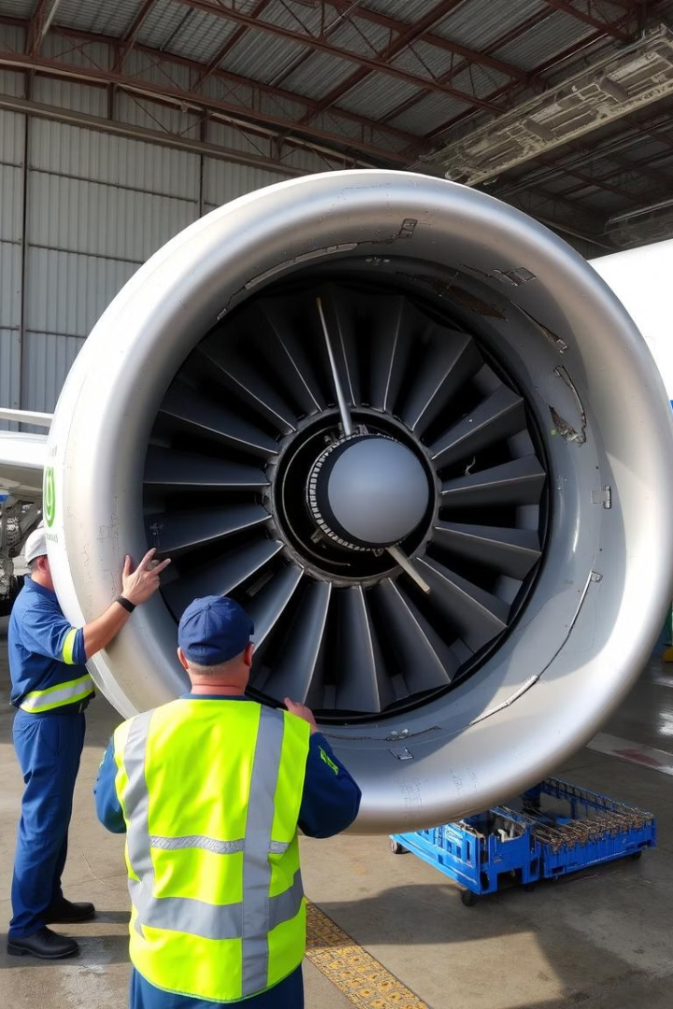
TÌNH TRẠNG KỸ THUẬT ĐỘI BAY
Hỏng Hóc Nổi Bật Đội Tàu A321 và Giải Pháp Khắc Phục
Trong tuần phát sinh 2 sự kiện AOG đánh giá là các hỏng hóc đơn lẻ, không phổ biến
Ngoài ra trong tuần phát sinh lại các trường hợp Delay do kẹt cửa buồng hàng ở BKK và SIN do trước đó các tàu này đều đã thực hiện kiểm tra theo EO. Nghi ngờ do nhân viên mặt đất tài các sân BKK, SIN không thực hiện đúng quy trình
A339/HAN
AOG do lỗi NAV IR 1 FAULT .
A353/SGN
AOG do phát hiện cảnh báo Cargo door open trên ECAM
Notes:
Đội bay A321 trong tuần phát sinh 02 vụ AOG trong đó:
A339 AOG do lỗi NAV IR 1 FAULT đã thực hiện thay CB
A353 AOG phát hiện cảnh báo Cargo door open trên ECAM, phát hiện BUSING BỊ TUỘT RA KHỎI VỊ TRÍ DẪN ĐẾN VENT DOOR KẸT KO ĐÓNG KÍN ĐƯỢC

Slide 10
TÌNH TRẠNG KỸ THUẬT ĐỘI BAY – A350
AOG: 01 (01 non-tech) Delay: 02 RTO/ATB/GTB/DIV: 0
AOG: 01
A/C | OPEN DATE | CLOSED DATE | STA | DEFECT | ACTION | ATA | Engineering Assessment
A896 | 19:00 02/05/2025 | 12:30 03/05/2025 | CDG | BIRD STRIKE TO RH DROPNOSE OUT OF LIMIT | R/H DROPNOSE EVENT CLOSED - AF Technical C/O Inspection and NDT DROPNOSE ref Airbus advicement - Airbus issue RDAF, The repair consists of filling the dent with High Speed Tape with limitation 02FC to Main Base |  | NONE-TECH
DELAY: 02
A/C | DELAY DATE | STA | DELAY MINUTES | FLIGHT NO | ROUTINE | DELAY DESC | DELAY ACTION | ATA | Engineering Assessment
A898 | 09:46 28/04/2025 | HAN | 80 | VN245 | HANSGN | FOUND R/H Y CABIN LIGHTING LOSS A898 VN245 HANSGN ETD08:00 (PREFLIGHT) FOUND R/H Y CABIN LIGHTING LOSS | EVENT CLOSED ACTION: REPLACE CONNECTOR 34PN > NIL HELP, REPLACE SENSOR 14PN CHECK SATIS. VN245 DELAY 1H20’. R/H Y CABIN LIGHTING LOSS |  | Hỏng hóc do Contactor PN 101CC05Y00 và RCCB DC Sensor PN 140GC04L06Y10. Đây là các thiết bị có độ tin cậy cao, hiếm khi hỏng, từ lúc khai thác Contactor PN 101CC05Y00 chưa phải thay thế, RCCB DC Sensor PN 101CC05Y00 thay 01 lần vào năm 2021. Theo Airbus tại TFU 24.71.00.020, hỏng hóc do RCCB DC sensor (có thể kéo theo contactor) có thể do tiếp điểm bên trong khối không tốt, ảnh hưởng đến tin hiệu. Airbus đang nghiên cứu cải tiến thiết kế, dự kiến sẽ có vào mid2026
A898 | 11:00 29/04/2025 | HAN | 35 | VN7257 | HANSGN | MSG NO GO “DM: F/CTL > F/CTL DIFF FLAP SETTING C/o WO7337481: MSG NO GO “DM: F/CTL ; F/CTL DIFF FLAP SETTING” | C/o replaced brakepower off, ADGB RH (82CV) ; test found MSG F/CTL flap SYS#2 ; C/o applied MEL. ACTION EVENT CLOSED F/CTL DIFF FLAP SETTING | 2751 | DM: F/CTL > F/CTL DIFF FLAP SETTING FM: BRAKEPOWER OFF, ADGB LH(81CV) / BRAKEPOWER OFF, ADGB RH(82CV) / GEARBOXACTIVE DIFFERENTIAL,FLAP LH(5028CV), FC: 2750F80U Hỏng hóc được khắc phục sau khi thay khối GEARBOXACTIVE DIFFERENTIAL,FLAP LH(5028CV), PN OFF 4787A000004, S/N OFF 4787A00LI000707 theo AFI task. Khối này gốc theo tàu bay CSN =4300, TSN= 18269:51 Tính từ khi EIS, đây là lần đầu tiên hỏng hóc khối gear box này, Ngoài ra, khối tháo xuống cũng là khối đời mới nhất. Airbus không có tài liệu nào đề cập đến độ tin cậy của khối này Chờ SFR để đánh giá nguyên nhân.

Slide 11
TÌNH TRẠNG KỸ THUẬT ĐỘI BAY – A350
No | Fleet | A/C | Tình trạng tàu bay | Tình trạng KT | Điều kiện chuyên cơ | Ghi chú
1 | A350 | A886 | BQDB | Tốt | Không | 1. ADD B1372 RAISED DM AIR REDUNDANCY LOSS ON FUEL INERTING 2. ADD B1379 RAISED PACK 1 REGULATION REDUNDANCY 3. ADD B1381 RAISED F/CTL R OUT R AILERON G ACTUATOR
2 | A350 | A887 | BQDB | Tốt | Không | 1. ADD B1246 RAISED AIR PACK 2 REGUL REDUNDANCY
3 | A350 | A888 | Khai thác | Tốt | Không | 1. Eng 2 21682 giảm tần suất soi heatshield 2400FH/400FC 2. FM: ENG1 LOW OIL LEVEL 3. ADD C1236 RAISED CHILLER SYS INOP DURING CRUISE
4 | A350 | A889 | Khai thác | Tốt | Không | 1. Eng 1 21088 giảm tần suất soi HPT blade 800FH/100FC 2. FM: ENG2 LOW OIL LEVEL
5 | A350 | A890 | Khai thác | Tốt | Không | 1. TR 81489576: PREVENTIVE RECOMMENDATION PACK 2 INTERNAL LEAKAGE 2. ADD B1508 RAISED APU INOP
6 | A350 | A891 | Khai thác | Tốt | Đạt
7 | A350 | A892 | Khai thác | Tốt | Không | 1. ENGINE: #2/21368 ON AIRCRAFT VN-A892: P25 MEASUREMENT ERROR 2. ADD C1203 RAISED GALLEY CHILLER SYS INOP
8 | A350 | A893 | Khai thác | Tốt | Không | 1. Không chọn chuyên cơ do động cơ số 2 S/N 21369 tiêu hao dầu nhờn cao, Rolls-Royce chưa đưa ra được giải pháp khắc phục.
9 | A350 | A894 | Khai thác | Tốt | Đạt | 1. Eng 2 21425 giảm tần suất soi HPT blade 800FH/100FC ( giảm 600FH/75FC)
10 | A350 | A895 | BQDB | Tốt | Không | 1. ADD B995 RAISED ENGINE #1 SN 21604 HAVE LOW LIFE TIME 2. ADD B996 RAISED ENGINE #2 SN 21414 HAVE LOW LIFE TIME
11 | A350 | A896 | Khai thác | Tốt | Đạt | 1. TR 81416394: PREVENTIVE RECOMMENDATION PACK 1 INTERNAL LEAKAGE
12 | A350 | A897 | Khai thác | Tốt | Không | 1. Eng 2 21214 giảm tần suất soi heatshield 2400FH/400FC 2. A897 có logo Skyteam
13 | A350 | A898 | Khai thác | Tốt | Không | 1. Eng 2 21268 giảm tần suất soi HPT blade 800FH/100FC 2. ADD B1168 RAISED APU INOP
14 | A350 | A899 | Khai thác | Tốt | Không | 1. Vừa thay ENG bay theo dõi thêm

Slide 12
TÌNH TRẠNG KỸ THUẬT ĐỘI BAY – A350
Nhận xét:
Tình hình kỹ thuật đội bay A350 trong tuần tương tốt.
Hỏng hóc nổi cộm:
+ A898 delay ngày 29/04 do DM: F/CTL > F/CTL DIFF FLAP SETTING -> C/o replaced brake-power off, ADGB RH (82CV) -> test found MSG F/CTL flap SYS#2 -> C/o applied MEL
DM: F/CTL > F/CTL DIFF FLAP SETTING FM: BRAKE-POWER OFF, ADGB LH(81CV) / BRAKE-POWER OFF, ADGB RH(82CV) / GEARBOX-ACTIVE DIFFERENTIAL,FLAP LH(5028CV), FC: 2750F80U Hỏng hóc được khắc phục sau khi thay khối GEARBOX-ACTIVE DIFFERENTIAL,FLAP LH(5028CV), PN OFF 4787A0000-04, S/N OFF 4787A00LI000707 theo AFI task. Khối này gốc theo tàu bay CSN =4300, TSN= 18269:51 Tính từ khi EIS, đây là lần đầu tiên hỏng hóc khối gear box này, Ngoài ra, khối tháo xuống cũng là khối đời mới nhất. Airbus không có tài liệu nào đề cập đến độ tin cậy của khối này Chờ SFR để đánh giá nguyên nhân.
+ A896 AOG tại CDG ngày 02-03/05 do BIRD STRIKE TO RH DROPNOSE OUT OF LIMIT -> AF Technical C/O Inspection and NDT DROPNOSE ref Airbus advicement - Airbus issue RDAF, The repair consists of filling the dent with High Speed Tape with limitation 02FC to Main Base

Slide 13
TÌNH TRẠNG KỸ THUẬT ĐỘI BAY – B787
AOG: 0 Delay: 03 RTO/ATB/GTB/DIV: 0
DELAY: 03
A/C | DELAY DATE | STA | DELAY MINUTES | FLIGHT NO | ROUTINE | DELAY DESC | DELAY ACTION | ATA | Engineering Assessment
A862 | 05:40 03/05/2025 | HAN | 18 | VN243 | HANSGN | MSG: ELEC P200 PANEL. A/c Transit: Before boarding appeared MSG: Elec P200 panel. | REF FIM DMCB787A2120F508A421AA,C/O TEST RECIRCULATION FAN SYSTEM.TEST PASSED ACTION EVENT CLOSED | 2120 | Thực hiện system test hệ thống, MSG clear. Tiếp tục theo dõi
A867 | 06:00 01/05/2025 | SGN | 24 | VN206 | SGNHAN | A/C HAD MSG ELEC P300 P400 DISTR CHANNEL | EVENT CLOSED C/O SWAP SPDU CARD P300 P400 SLOT18 TO SLOT0 & TEST SATIS. A/C SERVICEABLE TOTAL DELAY 48 MINS. TECH DELAY 24 MINS.ELEC P300 P400 DISTR CHANNEL |  | Thực hiện swap SPDU Microprocessor Slot 1 và Slot 8 (PN: 7000278H01), MSG clear. Đến nay MSG không xuất hiện lại. Đánh giá cảnh báo giả. Thiết bị PN: 7000278H01 MTBUR =748,592 > GMTBUR=28,800FH.
A874 | 15:30 30/04/2025 | SGN | 40 | VN216 | SGNHAN | TRANSIT CHECK FOUND FO INBOARD DISPLAY INOP | CLEAN FIBEROPTIC AND COOL DARK, CHECK DISPLAY SATIS. A/C SERVICEABLE TRANSIT CHECK FOUND FO INBOARD DISPLAY INOP EVENT CLOSED FO INBOARD DISPLAY INOP TOTAL DELAY 73 MINS, TECH DELAY 40 MINS |  | Thực hiện clean Fiber optic, màn hình hiển thị trở lại. Đánh giá có thể do môi trường bụi bẩn và khai thác trong thời gian dài, dẫn đến đường truyền tín hiệu bị nhiễu do dây bám tạp chất, bụi…

Slide 14
TÌNH TRẠNG KỸ THUẬT ĐỘI BAY – B787
No | Fleet | A/C | Tình trạng tàu bay | Tình trạng KT | Điều kiện chuyên cơ | Ghi chú
1 | B787 | A861 | Đang định kỳ | Tốt | Không
2 | B787 | A862 | Khai thác | Tốt | Không | B1338 RAISED FOR STS MSG: ELEC MC CAC L2/ START R1 B1343 STS MSG "FUEL QTY LEFT CHANNEL B"
3 | B787 | A863 | Khai thác | Tốt | Không | Engine 1 (958170) HPT 1B có hỏng hóc (giảm tần suất 50FC) B1668 RAISED: STS MSG: TAIL AIRFLOW SYS
4 | B787 | A864 | Khai thác | Tốt | Không | B1264 RAISED: AFT CARGO HANDLING SYSTEM IN/OUT IN CENTER LOADING PDU INOP B1266 RAISED STATUS NITROGEN GENERATION STS
5 | B787 | A865 | Khai thác | Tốt | Không | B1294 BRAKE#06 WORN AND DEACTIVED B1295 NITROGEN GENERATION SYSTEM (NGS) B1298 RAISED "STS MSG APU CONTROL",
6 | B787 | A866 | Khai thác | Tốt | Đạt | + Động cơ số 2 giảm tần suất soi 100 FC HPTS1B missing material theo Departure Recommendation 01643368 Revision 0.0
7 | B787 | A867 | Khai thác | Tốt | Đạt | + Động cơ số 1 HPT STG 2 CRACK, giảm tần suất soi 250 FC theo DR Recommendation 01379322 Revision 0.0
8 | B787 | A868 | Khai thác | Tốt | Đạt
9 | B787 | A869 | Khai thác | Tốt | Không | + Động cơ số 1 giảm tần suất soi 250 FC (HPT S2 blade cracks) và soi giảm tần suất 250 FC (fuel nozzle cup missing materials) B1046 RAISED BRAKE #8 IS WORN TO LIMIT
10 | B787 | A870 | Khai thác | Tốt | Đạt
11 | B787 | A871 | Khai thác | Tốt | Không | Engine 1 (956913) HPT 1B có hỏng hóc thay trong 25FC
12 | B787 | A872 | Khai thác | Tốt | Không | B1283 DET EAI LEAK L CHAN A B1284 GREEN INDICATOR DISC BLURED AND SNAP RING DAMAGED
13 | B787 | A873 | Khai thác | Tốt | Không | B540 : 50 CYCS REPEATED INSPECTION INTERVAL ON ENG#1 S/N 958435
14 | B787 | A874 | Khai thác | Tốt | Đạt | + động cơ số 2 giảm tần suất soi HPT 1nd stage 100 FC
15 | B787 | A877 | Khai thác | Tốt | Không | B047 APU CONTROL
16 | B787 | A878 | Khai thác | Tốt | Đạt
17 | B787 | A879 | Khai thác | Tốt | Không | + Động cơ số 1 HPT blage stg 1 cracked giảm tần suất soi 250 FC; Động cơ số 2 HPT blage stg 1 cracked giảm tần suất soi 100 FCGE DR 01664320 Revision 0.0 B574 BRAKE#08 IWORN AND DEACTIVED

Slide 15
TÌNH TRẠNG KỸ THUẬT ĐỘI BAY – B787
Nhận xét:
Tình hình kỹ thuật đội bay B787 trong tuần tương đối tốt.
Hỏng hóc nổi cộm:
+ A873 ENG1 HPT STG1 giảm tần suất soi từ 100FC còn 50FC sau lần soi ngày 03/05.

Slide 16
CÁC HỎNG HÓC NỔI CỘM
Đội bay A350:
Tình hình kỹ thuật đội A350 trong tuần tương đối tốt, tuy nhiên A898 mới trở lại khai thác sau BQ dài ngày có phát sinh hỏng hóc F/CTL DIFF FLAP SETTING phải thay khối GEARBOX-ACTIVE DIFFERENTIAL,FLAP LH để khắc phục, đây là lần đầu tiên hỏng hóc khối này và không có issue liên quan, Ban KT sẽ tiếp tục nghiên cứu khi có SFR. Về nguyên nhân khác, thêm 01 TH AOG tại CDG do chim va, A896 ngày 02-03/05 BIRD STRIKE TO RH DROPNOSE phải xin AIB sửa tạm bay 02FC về căn cứ để thay thế. Tàu A890 có APU INOP cần thay tuy nhiên dự kiến giữa tháng 05/2025 có APU để thay trong khi đó A898 cũng phát sinh APU INOP, dự kiến soi APU theo yêu cầu của Honeywell.
Tàu hạn chế khai thác: A893 ENG2 có hiện tượng HIGH OIL CONSUMPTION (từ giữa tháng 07/2024) tiếp tục khai thác hạn chế với chặng bay dưới 9 tiếng.
Đội bay B787:
Tình hình kỹ thuật đội B787 trong tuần tương đối tốt, tuy nhiên động cơ số 1 tàu A873 soi ngày 03/05 phát sinh hỏng hóc nên giảm tần suất soi từ 100FC còn 50FC.

Slide 17
TÌNH TRẠNG KỸ THUẬT ĐỘI BAY – ATR72
AOG: 0 Delay: 01 RTO/ATB/GTB/DIV: 0
DELAY: 01
A/C | DELAY DATE | STA | DELAY MINUTES | FLIGHT NO | ROUTINE | DELAY DESC | DELAY ACTION | ATA | Engineering Assessment
B225 | 12:40 01/05/2025 | SGN | 25 | VN1859 | SGNVCS | CAPT REPORTED: BOTH BEACON LT INOP & CAPT SEAT CANNOT LOCKED | EVENT CLOSED ADD B634 RAISED FOR BOTH BEACON LT INOP WITH DAY LIGHT OPERATION ONLY &amp; ADJUSTED CAPT SEAT BY CABIN STAFF. SATIS. TOTAL DELAY 54 MINS, TECH DELAY 25MINS |  | Hỏng hóc do Power Supply Unit PN APS401, có thể raise MEL để tiếp tục khai thác. Hỏng hóc PSU rải rác ở nhiều linh kiện, do công nghệ đèn Halogen cũ kết hợp đặc thù tàu ATR, môi trường dưới bụng dễ ẩm, làm tuổi thọ khối giảm theo thời gian. Giải pháp tạm thời: dự phòng PTVT Giải pháp triệt để, nghiên cứu nâng cấp lên công nghệ đèn LED

Slide 18
CÁC HỎNG HÓC NỔI CỘM
Đội bay ATR72:
Tình hình kỹ thuật đội ATR72 trong tuần tương đối tốt, chỉ có 01 TH Delay tàu B225 do 2 lỗi liên quan đến beacon light inop và ghế captain không lock. Các lỗi này đã được xử lý và đưa tàu trở lại khai thác bình thường ngay sau đó.

Slide 19
DISPATCH RELIABILITY W17 (21/04/2025-27/04/2025)
Loại máy bay | Số chuyến chậm, hủy chuyến KT | FC
A321 | 6 | 2278
A350 | 2 | 206
B787 | 3 | 368
ATR72 | 1 | 222

Slide 20
CÁC CÔNG VIỆC TRỌNG ĐIỂM TRONG TUẦN
STT | Nội dung công việc | Cập nhật tiến độ và vướng mắc | Công việc thực hiện
1 | Làm việc với PW về các vấn đề động cơ A321CEO và NEO | 2024: SSA 2024 đã ký với mức hỗ trợ SSA 2024 13.5k cho 2024/10k cho 2025-2026, CAP 90M. PW đã cung cấp tổng cộng 17 slot. 2025: EVP họp telecon với PW ngày 03/05 về nội dung liên quan đến slot Induct, SSA 2024 CAP, Lease engine → PW cung cấp cho VNA thuê 01 ĐC từ tháng 6, đồng thời xem xét gia hạn CAP SSA khi vượt ngưỡng, cung cấp 14-16 slot induct. Tổ chức họp định kỳ hàng tháng với PW. Dự kiến 07/05 sẽ họp cấp cao với PW về các vấn đề pending. | Làm việc với PW yêu cầu tăng CAP SSA 2024, slot induct 2025, ĐCDP thứ 5, ĐC thuê… .
2 | Động cơ Genx-1B tàu B787 – Nội dung làm việc với GE và KLM | 2025: duy trì họp định kỳ với GE và KLM Thực hiện KH tháo và induct 08 slots tại KLM và 04 slots tại GE (yêu cầu GE induct động cơ tại GE Caledonian do TAT ngắn thay vì induct tại GEEVES Đài Loan) Đang đàm phán hỗ trợ về LLP bị hủy tại shop visit với GE | KT/QLVT làm việc về Removal Plan / ĐCDP / TAT / Tình trạng KT… để báo cáo Lãnh đạo TCT.
3 | Động cơ TrentXWB-84 Các nội dung cần làm việc với RR | Ngày 17/12 SVP của RR đã sang làm việc với CEO của VNA, tuy nhiên không đạt được hỗ trợ cụ thể. Ngày 04/03 VP RR đã sang làm việc với VNA về các vấn đề nguồn lực, tài chính. Phía RR sẽ tìm kiếm các giải pháp giảm AOG cho VNA, đồng thời phía VNA phối hợp với RR để giải quyết các vấn đề tài chính còn tồn động như CRC, Day in service. Ngày 15/04 VP RR đã sang làm việc với EVP VNA. KT sẽ chuẩn bị sẵn các nội dung làm việc liên quan đến hỗ trợ slot shop visit, spare, TAT… để đàm phán nếu cần thiết. Ngày 06/05 VP Technical RR sẽ sang làm việc với VNA. Ban KT/QLVT sẽ tiếp tục claim các vấn đề về kỹ thuật, shop visit, TAT. | Tiếp tục yêu cầu RR hỗ trợ slot sửa chữa động cơ và giảm TAT.

Slide 21
CÁC CÔNG VIỆC TRỌNG ĐIỂM TRONG TUẦN
STT | Nội dung công việc | Cập nhật tiến độ và vướng mắc | Công việc thực hiện
4 | eTechlog | Đã lựa chọn AMOSeTL của Swiss-AS Đang vướng mắc khâu đàm phán/ký kết hợp đồng: Để tối ưu hiệu suất, cần tích hợp eTL vào cùng cơ sở hạ tầng với AMOS. Do vậy cần chờ Swiss-AS và VAECO thống nhất Change Request trước
5 | WQAR | Đang làm việc với 1 số nhà sản xuất (Teledyne, Collins...) về STC lắp WQAR. TAT dự kiến 3 tháng, chi phí dự kiến 40k÷60k USD/tàu.
6 | IFC 10 tàu A350 | 04 tàu đã nâng cấp HW (on-wing/off-wing): A892, A899, A893 và A896 04 tàu trên - tiếp tục nâng cấp Server MPS và SW để kích hoạt dịch vụ => đang làm việc MOC/MCC để xếp lịch Các tàu lại cần gửi khối đi nâng cấp tại shop (TAT tại HON shop đang bị kéo dài 120 ngày) Đào tạo IFC VAECO 19-20/2/2025: đã thực hiện Tài liệu TSM hệ thống IFC: Đã giao và triển khai cho VAECO Tài liệu AMM: update trong tháng 5/2025 Vật tư dự phòng: đã giao
7 | IFC cho tàu B787 và A321 | 1. Giải pháp B787: Starlink: leadtime 15MO; chi phí HW& SB: 1.6trUSD/tàu (Starlink yêu cầu ký cả A321 và B787) Panasonic/Intelsat: Boeing đang đánh giá chưa phê chuẩn, leadtime dự kiến 24MO; chi phí HW& SB: 1.5trUSD/tàu Viasat: Boeing chưa có lộ trình phê chuẩn (leadtime – TBD); chi phí HW& SB: 1.4trUSD/tàu 2. Giải pháp A321 Starlink: leadtime 15MO; chi phí HW& STC: 350K/tàu (Starlink yêu cầu ký cả A321 và B787) Panasonic/Intelsat: leadtime 12MO; chi phí HW& SB: 500K/ tàu Viasat: leadtime 12MO; chi phí HW& SB: 400K/tàu Safran: leadtime 12 MO; chi phí HW & SB: 830K/tàu

Slide 22
CÁC CÔNG VIỆC TRỌNG ĐIỂM
STT | Nội dung | Cập nhật tiến độ và vướng mắc | Trạng thái
8 | CĐCH ghế 23 tàu A321CEO | Đã phát HSYC lần 1, và lần 2 và nhận bản chào lần 2 Tổ đã hoàn thành đánh giá bản chào lần 2 => tổ đã trình kết quả lựa chọn NCC ghế và STC chê duyệt; đã làm việc với đối tác và họp pre-ICTM, dự kiến thông báo kết quả chính thức và phát PO đầu tháng 5/2025
9 | Dán Decal tàu bay | Đã hoàn thành đúng kế hoạch dán decal 30 năm trên tàu B787-9 Dán decal Báo nhân dân: đã có bản chào và chi phí từ đối tác. Đã gửi thông tin cho ban TT để xác định phương án tàu A321 hay B787 và phê duyệt ngân sách. Ban KT sẽ triển khai tiếp theo khi có phản hồi từ ban TT
10 | GIA HẠN THUÊ 10 TÀU VALC | Thủ tục bán tàu của VALC chậm nên VNA và VALC đã đồng ý và ký kết gia hạn hợp đồng thuê tiếp 10 tàu bay A321CEO 3 tháng đến hết 30/06/2025. Hiện tại VNA đang chờ kết quả bán tàu từ VALC, tiếp theo sẽ cần triển khai đàm phán hợp đồng thuê trong trường hợp chuyển đổi chủ sở hữu tàu bay.
11 | DỰ ÁN TÀU BAY THÂN HẸP | Tổ TMTB đã hoàn thành hồ sơ và đang trình báo cáo các cấp có thẩm quyền (dự kiến có thể là 50 tàu B737 Max 8).

Slide 23
CÁC CÔNG VIỆC TRỌNG ĐIỂM TRONG TUẦN
STT | Nội dung công việc | Cập nhật tiến độ và vướng mắc | Công việc thực hiện
12 | 01 TÀU ATR72 CHO K6 THUÊ KHÔ VN-B220 MSN 890 | VNA đang cho K6 thuê khô 01 tàu ATR72 MSN 890 VN-B220, hết hạn thuê vào ngày 25/06/2025. K6 đang đề nghị VNA gia hạn thuê với thời hạn gian hạn (hoặc thuê mới) từ 26/06/2025 – 30/11/2025
13 | 03 TÀU A321 CEO CHO PA THUÊ KHÔ A354, A359, A363 | 03 tàu bay hết hạn thuê tháng 06,07,10 năm 2025 cần gia hạn duy trì khai thác AOC cho PA 05 động cơ có hạn SV trong 2025 cần thay động cơ khác của VNA nếu tiếp tục khai thác

Slide 24
CÁC CÔNG VIỆC TRỌNG ĐIỂM TRONG TUẦN
STT | Nội dung công việc | Cập nhật tiến độ và vướng mắc | Công việc thực hiện
 | 03 TÀU BAY A321 CEO CHO PA THUÊ KHÔ VN-A354, VN-A359 và VN-A363
STT | Tàu bay | Ngày bàn giao cho PA | Ngày trả tàu | Lịch SC Thân | Dự kiến thời gian sửa chữa | ĐC lắp trên tàu bay | Lịch sửa chữa ĐC
1 | VN-A354 MSN 3198 | 15/7/2024 | 14/7/2025 | Y6 | 16/03-10/04/2025 | V15894 | 16/10/2028
 |  |  |  |  |  | V11752 | 05/03/2025
2 | VN-A359 MSN 3737 | 30/10/2024 | 29/10/2025 | Y6 | 02/2026 | V11694 | 10/04/2025
 |  |  |  |  |  | V16049 | 15/05/2025
3 | VN-A363 MSN 4136 | 25/6/2024 | 24/6/2025 | C4 | 05-16/05/2025 | V16563 | 07/11/2025
 |  |  |  |  |  | V11696 | 20/10/2025

Slide 25
KHẢ NĂNG CUNG ỨNG ĐỘNG CƠ/APU

Slide 26


NHU CẦU ĐỘNG CƠ DỰ PHÒNG Q2-Q3/2025
*A321CEO: Dự kiến Q3-Q4/2025 trả 3 động cơ thuê. Cần duy trì 9-10 động cơ dự phòng trong 2026.
*A321NEO: Rủi ro động cơ đi shop về muộn (thực tế đã bị shop delay nhiều lần) và rủi ro tháo động cơ ngoài KH do Vibration, Oil Leak…
*B787: Thực tế đã phải bổ sung 01 ĐC vào T4/2025 để khai thác A868. Số lượng ĐCDP hiện tại 10 (ĐC thuê 06)
*ATR: Nhu cầu này đã tính nhu cầu nguồn lực cho 05 tàu (gồm B225 RTS từ T1/2025).
*A350: Rủi ro động cơ đi shop về muộn (rủi ro cao do RR thường xuyên extend TAT) tháo động cơ ngoài KH do High oil consumption (động cơ A893), HPT Blade (2 động cơ 100FC), IPC Blade (3 động cơ cần soi năm 2025)

Slide 27
NHU CẦU ĐỘNG CƠ DỰ PHÒNG CÁC FLEET T4-T6/2025
Action ngắn hạn & rủi ro nhận diện:
*A321CEO : Dự kiến Q3-Q4/2025 trả 3 động cơ thuê. Cần duy trì 9-10 động cơ dự phòng trong 2026.
*A321NEO : Rủi ro động cơ đi shop về muộn (thực tế đã bị shop delay nhiều lần) và rủi ro tháo động cơ ngoài KH do Vibration, Oil Leak…
* B787 : Thực tế đã phải bổ sung 01 ĐC vào T4/2025 để khai thác A868. Số lượng ĐCDP hiện tại 10 (ĐC thuê 06)
*A350: : Rủi ro động cơ đi shop về muộn (rủi ro cao do RR thường xuyên extend TAT) tháo động cơ ngoài KH do High oil consumption (động cơ A893), HPT Blade (2 động cơ 100FC), IPC Blade (3 động cơ cần soi năm 2025)
*ATR72: B225 dùng động cơ ED0214 trong kho còn 151 FC và động cơ ED0241 từ shop về. Dự kiến giữa tháng 1/25 sẽ lấy động cơ ED0181 từ Shop về thay cho ED0214.
26

Slide 28
DỰ BÁO AOG A321NEO 2025 DO HPT HUB
Update thay đổi:
Update 20/04: A621 phải thay động dẫn đến tăng 0,5 AOG vào T5, 7 & 8 (thiếu 1 động cơ và ảnh hưởng đến giữ giờ). Cần tính toán sắp xếp lại KH stagger để tối ưu số tàu dừng.
Update 27/04: Tính thêm 1 động cơ thuê của PWEL từ đầu T6, giúp T6, T7, T8, T10 giảm 0.5 AOG.
Update 04/05: Hai động cơ đi shop về muộn làm A616 RTS đầu T5 thay vì cuối T4.

Slide 29
TÌNH TRẠNG ĐỘNG CƠ ĐỘI BAY A321NEO
Tình trạng sửa chữa
No. | ESN | Status | Induction | Dự kiến về | KH Sử dụng | Remark
1 | P770903 | Inducted | 18/07/2024 | 10/05/2025 | RTS A501 | WSC Heavy PV
2 | P770904 | Inducted | 22/04/2024 | 28/04/2025 | RTS A616 | Delay 6 ngày do transportation.
3 | P771130 | Inducted | 25/09/2024 | 30/04/2025 | RTS A616 | Delay 3 ngày do transportation
4 | P771391 | Inducted | 11/10/2024 | 25/05/2025 | RTS A625 | WSC Light PV
5 | P771077 | Inducted | 24/10/2024 | 23/05/2025 | A619#2 ENG CHANGE | Giữ giờ bay cao điểm hè
6 | P771387 | Inducted | 05/11/2024 | 29/05/2025 | RTS A625 | Target build ~4280 FC do HPT Hub not affected by AD
7 | P771373 | Inducted | 20/02/2025 | 29/08/2025 | RTS | WSC Light PV
8 | P771041 | Inducted | 19/03/2025 | 12/06/2025 | RTS | WSC QT
9 | P771423 | Inducted | 15/04/2025 | 09/07/2025 | RTS | WSC QT
10 | P771079 | Not Inducted | 16/05/2025 | 22/12/2025 | RTS | WSC FIV

Slide 30
TÌNH TRẠNG ĐỘNG CƠ ĐỘI BAY A321NEO
Kế hoạch thay động cơ A321NEO T4-T6/25
No. | ESN OFF | ESN ON | Remove from | Install on | Removal Date | Install Date | Shopvisit | Remark
1 |  | P770904 |  | A616#2 |  | 28-Apr-25 | No | ENG INSTALL to RTS
2 |  | P771130 |  | A616#1 |  | 29-Apr-25 | No | ENG INSTALL to RTS
3 | P771079 | P771177 | A617#1 | A617#1 | 15-Apr-25 | 16-Apr-25 | Yes | ENG CHANGE
4 | P770910 | P771710 | A621#1 | A621#1 | 22-Apr-25 | 24-Apr-25 | No | ENG CHANGE UER
5 | P772905 | P770903 | A619#2 | A619#2 | 10-May-25 | 12-May-25 | No | ENG CHANGE. Giữ giờ
6 | P771110 | P772905 | A501#2 | A501#2 | 21-Apr-25 | 23-May-25 | No | ENG CHANGE to RTS
7 | P771131 | P771077 | A501#1 | A501#1 | 24-Apr-25 | 23-May-25 | No | ENG CHANGE to RTS
8 | P771177 | P771110 | A622#1 | A622#1 | 3-Apr-25 | 5-Apr-25 | No | ENG CHANGE
9 |  | P771131 |  | A623#2 |  | 24-Apr-25 | No | ENG INSTALLATION
10 | P771463 | P771391 | A625#1 | A625#1 | 5-May-25 | 25-May-25 | Yes | ENG CHANGE to RTS
11 | P771119 | P771387 | A625#2 | A625#2 | 10-May-25 | 26-May-25 | Yes | ENG CHANGE to RTS
12 | P771175 | P771041 | A508#1 | A508#1 | 5-Jun-25 | 7-Jun-25 | Yes | ENG CHANGE to RTS
13 | P771687 | Lease Engine | A508#2 | A508#2 | 10-Jun-25 | 12-Jun-25 | Yes | ENG CHANGE to RTS

Slide 31
ĐỘI BAY A321CEO
Các động cơ đã tháo/đang sửa chữa
Kế hoạch đội A321CEO Q2-Q3/2025
 | ESN | Status | Ngày xong | Remark
1 | V16338 | SV (MTU) | 02/05/2025 | 06/05/2025 về HAN (pre 09/05)
2 | V16692 | SV (CHCEC) | 13/05/2025 | 25/05/2025 về HAN (pre 22/05)
3 | V16558 | SV (CHCEC) | 26/05/2025 | 11/06/2025 về HAN
4 | V16799 | SV (SEC) | 17/06/2025 | 24/06/2025 về HAN (pre 17/06)
5 | V16517 | SV (AMECO) | 28/07/2025 | 09/08/2025 về HAN
6 | V16694 | SV (MTU) | 20/07/2025 | 27/07/2025 về HAN
7 | V15858 | SV (MTU) | 30/07/2025 | 06/08/2025 về HAN
8 | V17403 | SV (MTU) | 07/05/2025 | 14/05/2025 về HAN
9 | V11696 | SV (AMECO) | TBD | Dự kiến 30/04 induct
10 | V16512 | HAN U/S | TBD | Đang chờ vận chuyển
11 | V16582 | SGN U/S | TBD | Đang chờ vận chuyển
12 | V11752 | SGN U/S | TBD | Đang chờ vận chuyển
13 | V16462 | SGN U/S | TBD | Đang chờ vận chuyển
STT | Động cơ | AC | Ngày tháo lắp | Remark
1 | V16049 | A359#2 | 09-11/05/2025 | Sửa LLP, lắp V16338
2 | V15876 | A610#1 | 15-17/05/2025 | Sửa LLP, lắp V17403
3 | V15935 | A392#2 | 27-29/05/2025 | Sửa LLP, lắp V16692
4 | V10533 | A398#1 | 17-19/06/2025 | Tháo trả Willis, lắp V16558
5 | V16570 | A329#2 | 25-27/06/2025 | Sửa LLP, lắp V16799
6 | V11694 | A359#1 | 01-03/08/2025 | Sửa HSR, lắp V16694
7 | V16137 | A390#2 | 08-10/08/2025 | Sửa LLP, lắp V15858
8 | V11704 | A606#2 | 12-14/08/2025 | Sửa HSR, lắp V16517
Tình trạng động cơ thuê
STT | Động cơ | Lessor | Hạn trả | Remark
1 | V17365 | SMBC | 08/11/2025 | Dự kiến trả T12/2025
2 | V10531 | Willis | 31/12/2025
3 | V10533 | Willis | 15/11/2025 | Dự kiến trả T6/2025
4 | V13137 | Willis | 15/11/2025
5 | V18818 | Willis | 27/12/2025 | Dự kiến trả T12/2025
6 | V15346 | Willis | 03/01/2026
7 | V15369 | Willis | 08/01/2026
8 | V18874 | Willis | 17/03/2026
9 | V18977 | Willis | 14/03/2026
10 | V13187 | Willis | 07/04/2026

Slide 32
KHẢ NĂNG CUNG ỨNG ĐỘNG CƠ ĐỘI BAY B787
Engine SV | Shop | Ngày tháo | Ngày sửa xong & Ngày Induction | Ngày về (+7 ngày vc) | KH tháo tiếp theo
956577 | KLM | 24/03/2025 | Induction 24/06/2025 | TBD
956769 | KLM | 08/04/2025 | Induction 22/07/2025 | TBD
956533 | KLM | 26/01/2024 | 24/04/2025 Inducted 05/10/2024 | 09/05/2025 | A871 (956913)
956569 | KLM | 28/07/2024 | 24/05/2025 Inducted 12/11/2024 | 31/05/2025 | A863 (Dự kiến) 958170
958398 | GEEVES | 21/06/2024 | 07/06/2025 Inducted 17/07/2024 | 14/06/2025 | A873 (Dự kiến) 958435
956599 | KLM | 05/09/2024 | 13/07/2025 Inducted 26/11/2024 | TBD
956638 | KLM | 11/03/2025 | Induction 27/05/2025 | TBD
956947 | KLM | 13/11/2024 | Inducted 04/03/2025 | TBD
956534 | KLM | 15/12/2024 | Induction 15/04/2025 | TBD
958395 | GE CAL | 11/02/2025 | Induction 06/05/2025 | TBD
Động cơ dự phòng: 956533 dự kiến nhận ở VN từ 09/05 (Bị chậm vận chuyển do chảy dầu – KLM báo là oil còn lại sau bảo quản).
Động cơ on-watch & Hạn chế khai thác:
Remove in 25 cyc: 956913 (A871): vừa soi ngày 26/04 phải tháo trong 25 cycle, KH thay động cơ từ 07/05 sử dụng ĐCDP 956533;
Repetitive inspection 50 cyc: 958435: soi ngày 03/05 giảm từ 100 cyc xuống 50 cyc theo DR.
Remove in 50 cyc or reinspect: 958170 (A863) vừa soi lại ngày 02/05 vẫn giữ nguyên tình trạng;
100 cycle – 02 ĐC (bao gồm đc thuê 958266); 150 cycle – 01 ĐC; 250 cycle – 01 ĐC.
Hạn chế khai thác: A873 (cả 2 động cơ chỉ được khai thác đến CSN 5500 cyc).
Công tác kế hoạch trọng điểm:
A870/956638 khắc phục AOG và hoàn thiện cấu hình bay Nga - 12/03/2025. Đã hoàn thành, tàu A870 đã lắp 02 động cơ gốc để bay Nga.
A864/956577 từ 14/03 - 04/04/2025: khắc phục AOG sử dụng động cơ 956556 và ENG SWAP 956697 với A867. Đã hoàn thành.
A868/956769 khắc phục AOG và khôi phục cấu hình tàu chuyên cơ – 16/04/2025 – Đã hoàn thành.
A867/Hoàn thiện cấu hình bay – 27/04/2025. Đã hoàn thành (thực hiện 02 lần ENG SWAP với A864 trong T3/2025 và A861 trong T4/2025).
31

Slide 33
TÌNH TRẠNG ĐỘNG CƠ A350
Các động cơ đang trong shop (9 động cơ)
Các tàu đang AOG (03 tàu)
Động cơ | Shop | Induct | Ngày xong | Ngày về dự kiến
21043 | N3 | 14/11/24 | 28/06/25 (+28 ngày so với KH gốc) | 08/07/25
21137 | N3 | 12/12/24 | 28/06/25 (+7 ngày so với KH gốc) | 07/07/25
21201 | HAESL | 28/12/24 | 17/04/25 | 15/05/25 (cần điều chuyển stand nên thời gian chờ la)
21584 | SAESL | 23/01/25 | 23/05/25 | 02/06/25
21040 | HAESL | 07/02/25 | 07/06/25 | 17/06/25
21414 | SAESL | 19/03/25 | 17/07/25 | 27/07/25
21604 | SAESL | 31/03/25 | 29/07/25 | 06/08/25
21048 | N3 | 22/04/25 | 29/10/25 | 09/11/25
21316 | SAESL | 11/04/25 | 25/06/25 | 05/07/25
Tàu | Tình trạng động cơ
A886 | Trống 2 động cơ
A887 | Trống 1 động cơ 1 động cơ đến hạn kiểm tra LPT
A895 | Trống 2 động cơ
Động cơ khác
Động cơ | Status | Ngày sửa dự kiến | Remark
21316 | A899 | T5/2025 | Sửa boroblending tại VN
21346 | NBA | NIL | Giữ giờ cho cao điểm
Số tàu AOG
Các động cơ chờ sửa (02 động cơ)
Động cơ | Status | Ngày sửa dự kiến | Remark
21035 | A887 | 30/09/2025 | Tàu BQDB
21024 | A898 | T5/2025 | Tàu BQDB
32

Slide 34
DỰ BÁO AOG A350 2025 DO THIẾU ĐỘNG CƠ

Slide 35
KHẢ NĂNG CUNG ỨNG ĐỘNG CƠ ĐỘI BAY ATR72
Từ tháng 11/2024, khai thác với 05 tàu do đã cho K6 thuê khô B220. Tháng 7/2025 sẽ khai thác trở lại 06 tàu sau khi K6 trả B220.
34

Slide 36
TÌNH TRẠNG ĐỘNG CƠ ĐỘI BAY ATR
Tình trạng sửa chữa
No. | ESN | Status | Induction | Dự kiến về | KH Sử dụng | Remark
1 | ED0239 | Inducted | 16/10/2024 | 09/05/2025 | Stagger/Engine change | N/A
2 | ED238 | Inducted | 24/01/2025 | TBD | Stagger/Engine change | N/A
3 | ED0217 | Inducted | 20/03/2025 | TBD | Stagger/Engine change | N/A
4 | ED0233 | Inducted | 26/03/2025 | TBD | TBD | N/A
5 | ED0214 | TBD | TBD | TBD | TBD | TBD
Tình trạng động cơ cơ đội bay
Động cơ dự phòng: ED0235 còn 916 FC giữ giờ trong kho.
Động cơ thuê: ED0321, ED0036 và ED0715
Động cơ cao giờ: NIL

Slide 37
HỎNG HÓC APU TRONG TUẦN
Từ 28/04/2025 – 04/05/2025:
Phát sinh trong tuần: A898.
Đã khắc phục: NIL.
Hiện có 02 APU chờ khắc phục: A898, A890.
A/C | Issue | Troubleshoot action | Note
A890 | APU INOP | Phát sinh 08/04. NSX đã khuyến cáo tháo APU do phát hiện nhiều mạt kim loại. APU thay thế dự kiến về ngày 16/05. | APU A321: Hiện có 01 APU Spare, các tàu BQDB đã lắp APU. Dự kiến tháng 5 có 01 APU về. APU A350: Hiện có 03 APU đi Shop, không có APU spare. Dự kiến giữa tháng 5 có 01 APU về KH thay cho tàu A890 . APU B787: Hiện có 02 APU đi Shop, không có APU spare. Dự kiến tháng 5 có 02 APU về. Đề nghị Vaeco cho kiểm tra ngay khi tàu N/S đối với các tàu có hỏng hóc hoặc báo bad smell và cung cấp WO T/S kịp thời. Đã thống nhất quy trình khắc phục APU bad smell. Vaeco ra TI mở ADD “APU Bleed bad smell for Air conditioning”, tổ bay được phép sử dụng APU để khởi động động cơ. Hạn ADD 6 tháng, Vaeco tiếp tục lên lịch T/S. Đã cập nhật nội dung vào FON22/061 R04.
A898 | APU INOP | Phát sinh 29/04. KH xin downtime để T/S.

Slide 38
TÌNH TRẠNG SỬA CHỮA APU TẠI SHOP
APU S/N | Shop | Induction date | Dự kiến ngày về | Dự kiến dùng cho tàu
P-4541 | HANGDA | TBD | TBD | A359
P-5207 | HONEYWELL | 19-Feb-25 | 07-May-25 | A606
P-2973 | HONEYWELL | 27-Mar-25 | 12-Jun-25 | A620
P-6032 | HONEYWELL | 27-Mar-25 | 12-Jun-25 | A605
P-5295 | HONEYWELL | 27-Mar-25 | 12-Jun-25 | A396
P-8607 | AMECO | 16-Apr-25 | 16-Jul-25 | A390
PWC-Z925500 | PWC | 22-Dec-24 | 10-May-25 | A871
PWC-Z926122 | PWC | 14-Mar-24 | 25-May-25 | A869
P-00263 | LUFTHANSA | 17-Mar-25 | 16-May-25 | A890
P-00194 | LUFTHANSA | 26-Mar-25 | 26-Jul-25 | A886
P-00113 | LUFTHANSA | TBD | TBD | A892
Đánh giá:
Đội bay A321: Không có rủi ro ảnh hưởng khai thác.
Đội bay A350: Không có rủi ro tới KH RTS cao điểm hè do các tàu A350 BQDB đều đã có phương án cung ứng APU, tuy nhiên phát sinh 02 trường hợp APU hỏng ngoài kế hoạch dẫn tới không đủ spare để clear sớm các hỏng hóc cần tháo APU.
Đội bay B787: Không có rủi ro ảnh hưởng khai thác.

Slide 39
CÁC TÀU BQDB VÀ ĐANG TRONG BẢO DƯỠNG (BDĐK)
BQDB: HAN (A501/03/05/06/08/10/11/16, A617/20/22/23/24/25, A886/887/895) / SGN (A509).
BDĐK: A321: A604, A616;
A350: Nil;
ATR72: B218;
B787: A861;
I. A321:
1. A604_HAN_EC06+EC01+C02+C03+Y06+Y12+EA08-EA09_13/04-13/05: On sked
- Thiếu vật tư C-Duct Actuator, PN: 3282982-3. Fan Cowl LH, PN: 745-4000-515. Tube Assy PN: 6A6206, dự kiến vật tư có muộn nhất ngày 10/5 hoặc dừng tàu gối đầu để triển khai Rob. = > Xem xét dừng Overlap tàu A326 để Rob các vật tư trên nếu vật tư không về kịp.
- Vật tư Window Panel PN: D5627000120000 Cần về sớm để lắp lại vách và lên ghế.
2. A616_HAN_ENG1,2 CHG, RTS_28/4-07/5: On sked
- Tàu cần được bay thử sau Check do thay 2 ENG,
- Đ/n VAECO đánh giá hoàn thiện sớm các sai lệch BQ để báo cáo Cục HK và NSX nếu cần,
- Vật tư chưa có dự kiến xem xét Rob từ các tàu BQDB/CHECK khác.
II. A350:
Nil

Slide 40
CÁC TÀU BQDB VÀ ĐANG TRONG BẢO DƯỠNG (BDĐK)
III. B787:
1. A861_SGN_REMAIN TASK A06, C01, C03, ENGCHG_21/4-06/5: Ext to 07/5
- 03/5, tàu bị Rob GPM PN:182513-001 cho VIP Kit = > Ảnh hưởng cấu hình lên điện = > Check ext to 07/5.
IV. ATR72:
1. B218_SGN_Y02+Y04+Y08+SWAP LH LDG WITH B223_03-25/04: Ext 13/5.
- 17/4, Found heavy corrosion Lower Frame Segment LH 41, Check Ext đến 10/5 để sữa chữa, sau đó cần Overlap với B219 2 ngày để Swap LH MLG. Tuy nhiên do nhu cầu khai thác dẫn đến B219 chỉ dừng được từ tối 11/5 = > Check kéo dài đến 13/5.
- Các vật tư thiếu dự kiến sẽ được Swap từ B219

Slide 41
NGUỒN LỰC TÀU BAY – A321
NGUỒN LỰC KỸ THUÂT FLEET A321 (CẬP NHẬT 04/05)
STT | A/C | Apr-25 | May-25 | Jun-25 | Jul-25 | Aug-25 | Sep-25 | Oct-25 | Nov-25 | Dec-25 | Note
1 | A321 NEO AOG do thiếu ENG | 15.00 | 14.00 | 11.50 | 11.00 | 11.50 | 12.00 | 12.00 | 12.00 | 11.00 | - Đang triển khai theo kịch bản thuê thêm 1 ENG trước 05/06 để đảm bảo nguồn lực, nếu không thuê thêm ENG sẽ phát sinh: + 06/2025: tăng 1 tàu dừng + 07/2025: tăng 0.5 tàu dừng - 05/2025: tăng 1 tàu do lùi RTS A501 (phát sinh A621 thay ENG)
2 | A321 CEO AOG do thiếu ENG | 0.00 | 0.00 | 0.00 | 0.00 | 0.00 | 0.00 | 0.00 | 0.00 | 0.00
3 | A321 dừng thực hiện BD | 2.40 | 3.10 | 1.20 | 0.80 | 3.50 | 3.20 | 3.00 | 2.00 | 3.00 | - 08/2025: tăng 0.3 do dồn lịch tháng 7 - 07/2025: tăng 0.3 do dồn lịch tháng 5 & 6 - 06/2025: tăng 0.1 tàu do A354 cần 3 ngày thực hiện ALI task - 05/2025: giảm 0.3 tàu (lùi check để bay bù do A501 RTS muộn) - 04/2025: tăng 0.8 tàu do A354 Y6 kéo dài và A621 ENG AOG
4 | Tổng số tàu A321 Dừng (Do thiếu ENG + BD) | 17.4 | 17.10 | 13.70 | 12.30 | 15.00 | 15.2 | 15.0 | 14.0 | 14.0
5 | Tổng số tàu A321 thực tế có thể khai thác | 47.6 | 47.9 | 51.30 | 52.70 | 50.00 | 49.80 | 50.00 | 51.00 | 51.00 | Chưa tính tàu thuê ướt (nếu có)

Slide 42
NGUỒN LỰC TÀU BAY – A350/B787
NGUỒN LỰC KỸ THUÂT A350/B787 (CẬP NHẬT 04/05)
STT | A/C | Apr-25 | May-25 | Jun-25 | Jul-25 | Aug-25 | Sep-25 | Oct-25 | Nov-25 | Dec-25 | Note
1 | A350 AOG do thiếu ENG | 4.0 | 3.0 | 2.0 | 0.5 | 1.0 | 2.0 | 1.5 | 2.0 | 2.0 | - 08/2025: tăng 0.5 tàu do ENG hết hạn sớm hơn khi lắp 2 động cơ giữ giờ 21436 lên A887 và 21418 lên A886 - 06/2025: tăng 0.5 tàu do ENG về muộn
2 | A350 dừng BD | 1.1 | 1.8 | 1.0 | 0.3 | 1.0 | 1.0 | 1.5 | 1.0 | 1.0 | - 05/2025: tăng 0.2 tàu do A899 Y6 lùi 3 ngày (lùi dây chuyền từ A892 C4 do VIP), A891 & A896 tăng 1 ngày do kết hợp làm MOD IFC
3 | A350 Dừng (ENG + BD) (3) = (1) + (2) | 5.1 | 4.8 | 3.0 | 0.8 | 2.0 | 3.0 | 3.0 | 3.0 | 3.0
4 | A350 thực tế có thể khai thác (4) = 14 - (3) | 8.9 | 9.2 | 11.0 | 13.2 | 12.0 | 11.0 | 11.0 | 11.0 | 11.0
5 | B787 rủi ro AOG do ENG | 0.0 | 0.0 | 0.0 | 0.0 | 0.0 | 0.0 | 0.0 | 0.0 | 0.0 | - Rủi ro phát sinh tàu AOG do ENG A863 BSI 50CY.
6 | B787 dừng BD | 1.3 | 1.0 | 1.0 | 0.2 | 1.0 | 1.0 | 1.0 | 1.0 | 1.0 | - 08/2025: tăng 0.2 tàu do A870 Y3 (due: 04/06) xin NN lùi sau cao điểm hè - 06/2025: tăng 0.2 tàu do ảnh hưởng thay ENG A871 AOG và bổ sung thay ENG A863 & A873
7 | B787 Dừng (ENG + BD) (7) = (5) + (6) | 1.3 | 1.0 | 1.0 | 0.2 | 1.0 | 1.0 | 1.0 | 1.0 | 1.0
8 | B787 thực tế có thể khai thác | 15.7 | 16.0 | 16.0 | 16.8 | 16.0 | 16.0 | 16.0 | 16.0 | 16.0
9 | A350/B787 dừng ( ENG + BD) (9) = (3) + (7) | 6.4 | 5.8 | 4.0 | 1.0 | 3.0 | 4.0 | 4.0 | 4.0 | 4.0

Slide 43
HỎNG HÓC CABIN ẢNH HƯỞNG KHAI THÁC VÀ PTVT – TUẦN 18
ADD ảnh hưởng dịch vụ tuần 18: Tổng 232 (tăng 8% với tuần 17), khắc phục 77 ADD => tồn đọng 155ADD (tăng 4% so với tuần 17).
Hỏng hóc Ghế thuộc diện cắt khách tuần 17
Ghế C: hỏng 05, khắc phục 04, tồn 01.
Ghế Y: hỏng 14, đã khắc phục 09, tồn 05.
IFE: Thales SVDU (A350/B787): replaced 3001/3111 SVDU (còn 110 INOP SVDU). Trong tuần 17: hỏng mới 15 ea, khắc phục 35ea.
- Hỏng hóc đội bay A350: đã được khắc phục và kiểm soát
- Hỏng hóc tồn đọng: tập trung đội bay B787, số lượng quay vòng ít (80ea). => Thales đã bổ sung 30 SVDU quay vòng
LAV:
Toilet Assy: hỏng 04 ea, khắc phục 02ea, tồn 02ea
Faucet Assy: hỏng 03ea, khắc phục 01ea, tồn 02ea
Basin: hỏng 00ea, khắc phục 00ea, tồn 00ea
Galley:
Hỏng hóc wine chiller: hỏng 10a, khắc phục 00ea, tồn hỏng 10 ea. Tiến độ sửa chữa tại shop
Chiller B787: 05 ADD; 04RO chưa có EDD,
Chiller A350: 05 ADD; 05 RO, chưa có EDD
Hỏng hóc oven: hỏng hóc 12ea, khắc phục 05ea, tồn 07ea (Oven tàu A350A hỏng nhiều, obsolete => làm việc Safran phương án retrofit)
Boiler: hỏng 04ea, khắc phục 03ea, tồn 01ea

Slide 44
NHÂN NHƯỢNG TRONG TUẦN
BẢNG TỔNG HỢP VÀ THEO DÕI NHÂN NHƯỢNG - VIETNAM AIRLINES
No | Concession No. | Type | Reg | Description | Issued By | Issued Date | ADD/CHK/Task No | Status
1 | 335-01/25 | CHECK | A335 | EXTEND SCHEDULE OF GROUP CMP TASKS OF C01 CHECK DUE TO MAINTENANCE SCHEDULE | SQD | 29-Apr-2025 | GROUP TASK CMP | OPEN
2 | 396-01/25 | CHECK | A396 | EXTEND SCHEDULE OF GROUP CMP TASKS DUE TO LACK OF RESOURCE FOR OPERATION SCHEDULE | SQD | 29-Apr-2025 | GROUP TASK CMP | OPEN
3 | HVN/VN-A873/2025-04-29/01 | TASK | A873 | AMP Task 38-VNA-20 (VACUUM WASTE LINES - SOAK) has an interval 12000 FH for VN-A873 needs to be extended. | CAAV | 29-Apr-2025 | 38-VNA-20 | OPEN
4 | HVN/VN-A862/2025-04-29/02 | ADD | A862 | ADD B1331 IS RAISED: STS MSG FUEL PUMP CENTER R, IAW MEL 28-22-02A R9, CAT C DUE TO THE OPERATION, DOWNTIME FOR MAINTENANCE COULD NOT BE ARRANGED | CAAV | 29-Apr-2025 | ADD B1331 | CLOSE
5 | HVN/VN-A396/2025-05-02/01 | ADD | A396 | ADD B991 "FLAP TRACK FIXED FAIRING SEAL AT FAIRING 631EB DAMAGED" RAISED IAW CDL 27- 15 , DL: 26698 FH TO WAIT FOR SPARE | CAAV | 2-May-2025 | ADD B991 | OPEN

Slide 45
Giờ bay trung bình trong tuần các đội tàu
This Week
Fleet |  | Total FH | Total FC | FH/FC
A320 | A320NEO | 234:15 | 155 | 1:30
A321 | A321 CEO | 137.99 | 1761 | 1:52
 | A321 NEO | 456:35 | 230 | 1:59
A350 | 35A | 204:55 | 57 | 3:35
 | 35B | 882:50 | 150 | 5:53
B787 | 78A | 697:45 | 103 | 6:46
 | 78B | 313:10 | 80 | 3:54
 | 78C | 581:35 | 183 | 3:10
ATR | ATR | 224:15 | 221 | 1:00
Next Week
Fleet |  | Total FH | Total FC | FH/FC
A320 | A320NEO | 226:30 | 152 | 1:29
A321 | A321 CEO | 128.26 | 1573 | 1:57
 | A321 NEO | 459:40 | 229 | 2:00
A350 | 35A | 213:10 | 64 | 3:19
 | 35B | 852:25 | 127 | 6:42
B787 | 78A | 686:40 | 99 | 6:56
 | 78B | 277:10 | 82 | 3:22
 | 78C | 581:45 | 179 | 3:15
ATR | ATR | 211:40 | 208 | 1:01

Slide 46
Số chuyến bay theo ngày trong tuần các đội tàu
This Week
Fleet | 28-Apr | 29-Apr | 30-Apr | 1-May | 2-May | 3-May | 4-May | Avg.
A320 NEO | 6.67 | 8.00 | 7.00 | 7.67 | 6.33 | 8.00 | 8.00 | 7.38
A321 CEO | 6.39 | 7.11 | 6.68 | 6.18 | 6.00 | 6.87 | 7.11 | 6.62
A321 NEO | 5.00 | 7.80 | 6.60 | 6.20 | 6.40 | 6.40 | 7.60 | 6.57
A350 | 2.91 | 2.91 | 2.36 | 2.55 | 2.55 | 2.82 | 2.73 | 2.69
B787 | 2.94 | 4.00 | 3.13 | 3.00 | 3.06 | 3.38 | 3.38 | 3.27
ATR72 | 7.50 | 7.50 | 8.25 | 8.25 | 7.50 | 8.50 | 7.75 | 7.89
Next Week
Fleet | 5-May | 6-May | 7-May | 8-May | 9-May | 10-May | 11-May | Avg.
A320 NEO | 7.33 | 7.33 | 6.67 | 7.33 | 7.33 | 7.67 | 7.00 | 7.24
A321 CEO | 6.05 | 5.74 | 5.71 | 5.61 | 6.00 | 5.95 | 6.34 | 5.91
A321 NEO | 4.50 | 4.33 | 4.50 | 5.00 | 7.50 | 5.67 | 6.67 | 5.45
A350 | 3.10 | 2.90 | 2.50 | 2.90 | 2.60 | 2.60 | 2.50 | 2.73
B787 | 3.24 | 3.00 | 3.12 | 2.88 | 3.00 | 3.00 | 2.94 | 3.03
ATR72 | 5.75 | 6.75 | 7.75 | 8.00 | 8.00 | 8.25 | 7.50 | 7.43

Slide 47
Số chuyến bay khai thác theo ngày

Slide 48
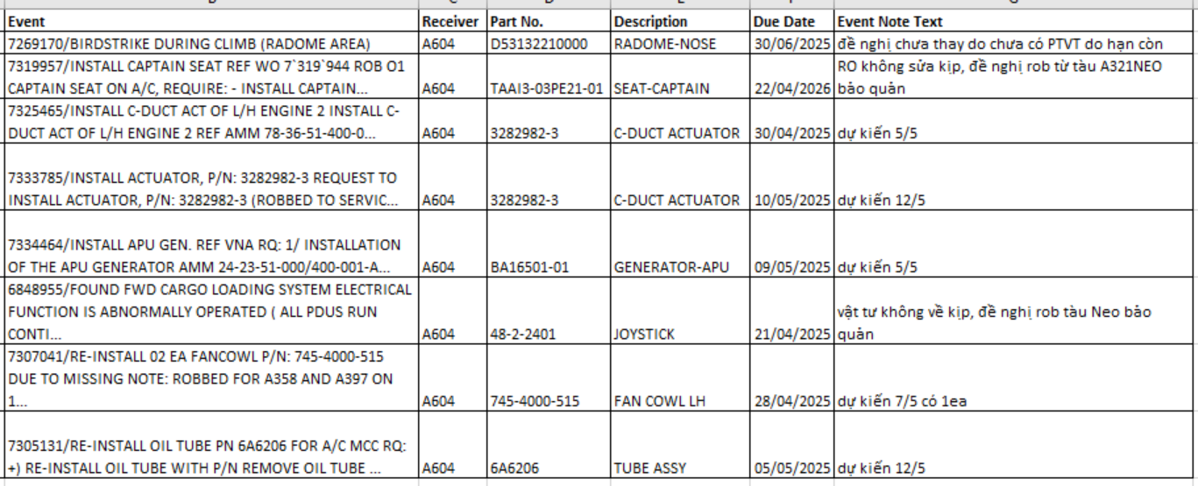
A321
Tình trạng vật tư cho hỏng hóc trên đội bay
Tàu AOG: NIL
Tình hình tàu check:
A604: EC06+EC01+C02+C03+Y06+Y12+EA08-EA09 (13/04-13/05): hiện phát sinh các PTVT với thông tin như sau:
A616 RTS: hiện còn thiếu 01 Starter Duct, sẽ rob từ tàu A321NEO bảo quản.
Hỏng hóc ảnh hưởng khai thác: Không có vướng mắc vật tư
Hỏng hóc B defect hết hạn trong 10 ngày: Không có vướng mắc vật tư

Slide 49
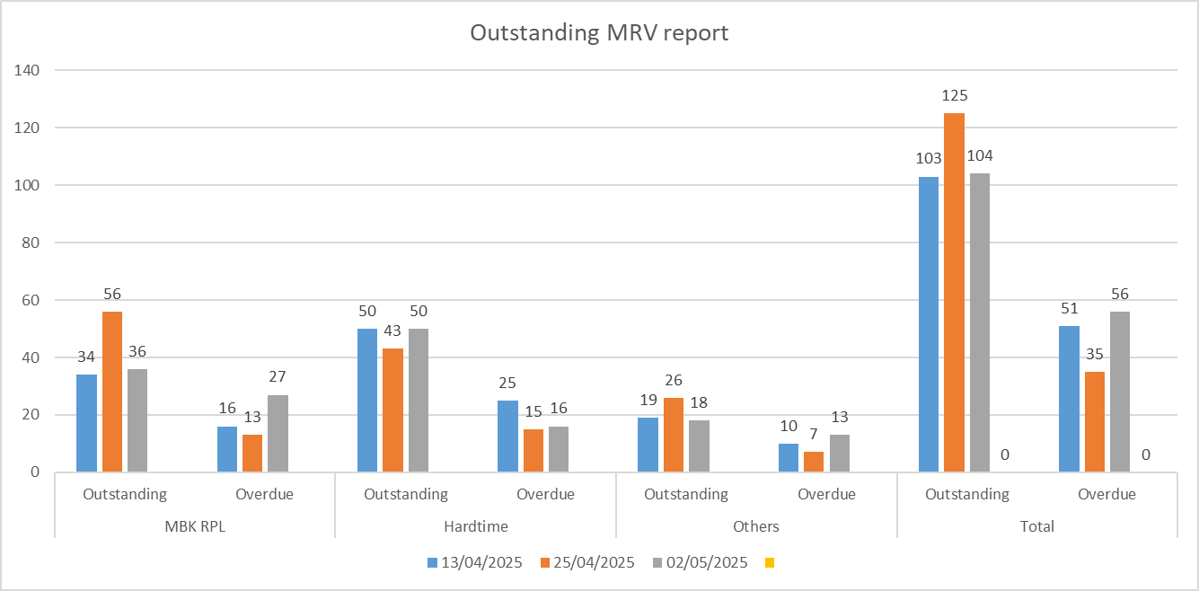
A321
Tình trạng đơn hàng Pooling: 56 đơn hàng quá hạn trong tổng số 104 đơn hàng đang open
Đơn hàng lấp đầy kho MBK: 27 overdue orders / total 36 orders
Đơn hàng cho Defect: 13 overdue orders / total 18 orders
Đơn hàng cho Hardtime/Softtime: 16 overdue orders / total 50 orders

Slide 50
A321
DANH MỤC VẬT TƯ CRITICAL
STT | Tên thiết bị | P/N | Tình trạng vật tư | Note
1 | FDRV | 17300G11 | stock 1ea alt PN 17300G12
2 | SSTU | 321000M03 | stock 1ea
3 | CNA | 745-1101-507 | stock 2ea | Nacelle
4 | SLEEVE LH | 745-0006-501 | stock 2ea | Nacelle
5 | SLEEVE RH | 745-0006-503 | stock NIL | Nacelle
6 | AIR INLET COWL | 745-3400-507 | stock 2ea | Nacelle
7 | IPCV NEO | 5325192 (1020925-3) | stock 1ea | Rob từ NEO bảo quản
8 | EIU NEO | 777461-1-1 | stock 2ea | Rob từ NEO bảo quản
9 | FANCOWL LH | 745-4000-515 | stock NIL, Ban QLVT đang tìm thuê 2ea | phát sinh nhiều hỏng hóc trong thời gian ngắn
10 | FANCOWL RH | 745-4000-516 | stock 2ea | phát sinh nhiều hỏng hóc trong thời gian ngắn

Slide 51
TÌNH TRẠNG APU LRU A321
it | Part number | Description | MBK level | status
1 | 106-1-1100-02 | ACTUATOR-APU | 1 | stock NIL, ngày 5/5 nhập kho 1ea
2 | 160494-1 | OIL COOLER |  | stock 2ea
3 | 2704506-2 | MOTOR STARTER | 2 | stock NIL, đang push Honeywell cấp AOG nhưng không có stock
4 | 3291238-2 | VALVE-SURGE CONTROL |  | stock NIL
5 | 3291432-1 | LOAD CONTROL VALVE | 1 | stock 2ea
6 | 3616140-10 | FAN ASSY-OIL COOLING |  | stock NIL
7 | 3876287-1 | DATA MEMORY MODULE | 1 | stock NIL, đang giục STEA khối MBK
8 | 3886188-3 | IGV ACTUATOR APU131-9A | 1 | stock 1ea
9 | 3888058-5 | EXCITER | 2 | stock 1ea
10 | 3888394-221205 | ECB | 1 | stock 2ea
11 | 4131020-4 | LUBE MODULE |  | stock 1ea, 2RO có TAT tại Honeywell dài
12 | 441921-5 | CONTROL FUEL UNIT | 1 | stock 3ea
13 | BA03604 | GENERATOR-APU | 1 | stock NIL, 1ea 5/5 nhập kho
14 | 3860864-1 | CLUTCH ASSY | 1 | stock NIL, đang giục Honeywell sửa chữa bảo hành 1ea

Slide 52
A321 CÁC VẬT TƯ VƯỚNG MẮC KHÁC
STT | Tên thiết bị | P/N | Hỏng hóc | Tình trạng
1 | Rotating mech MLG | 4133801011 | Hỏng hóc nhiều tuy nhiên ST cấp hàng chậm với lý do các thiết bị gửi đi sửa chữa có TAT dài, PO mua mới tới OEM Safran có leadtime dài. Hiện đã phải dừng chương trình kiểm tra theo khuyến cáo của OEM để có đủ vật tư cho các tàu tháo bảo quản. Stock 3ea | Hiện đang giục sửa chữa và PO mua 3ea từ OEM Safran, Safran thông báo vật tư này bị global shortage nên đang thúc đẩy và release hàng cho VNA
2 | Các thiết bị IFE của Panasonic: LCD VSEB | RD-AV9844-01 RD-KA3303-05 | Hỏng hóc phát sinh nhiều trong khai thác trong khi Panasonic sửa chữa có TAT dài, chủ yếu với lý do thiếu PTVT sửa chữa, thay thế. Các PTVT này hiện đều là đời cũ, VSEB đã dừng sản xuất. | - Phối hợp với Panasonic để đổi PTVT, rút ngắn TAT - Đề nghị Ban KT xem xét phương án tìm PN thay thế
3 | Jetpipe | 745-1107-503 | Thiết bị nằm trên CNA, hỏng hóc nặng crack, không sửa được tại Vaeco. Gửi đi sửa chữa có TAT dài. Có 3 cấp độ hỏng: Disbond: TAT nhanh (<30 ngày), chi phí sửa thấp (8k - 10k USD) Crack 1 vị trí: TAT khoảng 40-50 ngày, chi phí sửa khoảng 20k USD Crack 2 vị trí trở lên: TAT dài 60-80 ngày, chi phí sửa >40kUSD Tình trạng kho: stock NIL | - Đề nghị VAECO có đánh giá hỏng hóc (SDR) sớm và gửi Ban QLVT để hỏi repair cap và chọn cơ sở sửa chữa phù hợp. - Ban QLVT tiếp tục làm việc với cơ sở sửa chữa để rút ngắn TAT - Đề nghị Ban KT/Vaeco có giải pháp hạn chế hỏng hóc bằng các phương án kiểm tra chủ động, thay thế khi bị disbond sẽ tiết kiệm chi phí sửa và TAT ngắn. - Với các hỏng hóc phát sinh, đề nghị xem xét phương án mở defect để Ban QLVT chủ động phương án cung ứng

Slide 53
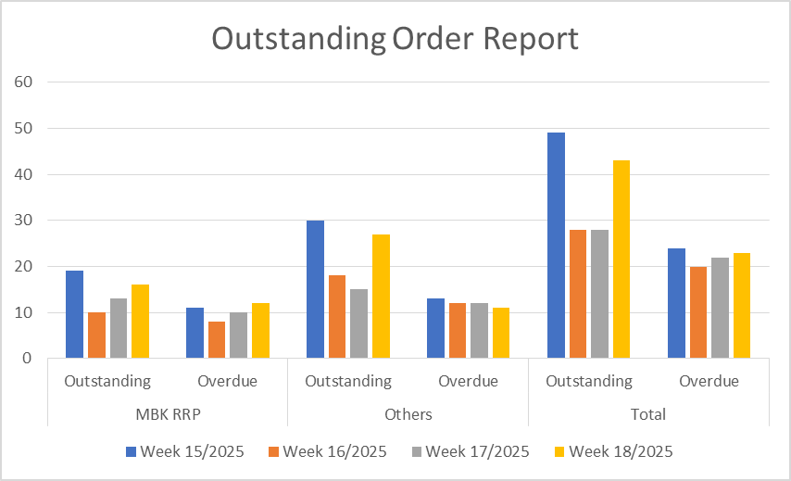
B787
Tình trạng đơn hàng Pooling: 23 đơn hàng quá hạn trong tổng số 43 đơn hàng đang open
Đơn hàng lấp đầy kho MBK: overdue 12 LO / total 16 LO
Đơn hàng khác (Defect, Hardtime): overdue 11 EO / total 27 EO

Slide 54
B787
STT | Tên thiết bị | P/N | Lưu ý | Tình trạng
1 | FMU | 7000546H14 | Hỏng hóc gây APU INOP. | Không có hỏng hóc. 01ea in stock + 01 VIp kit
2 | Chiller | 600-2 | Hiện cả fleet B787 có 07 hỏng hóc. | - NIL stock - 04RO: + 01ea giao EDD 19/05. + 03ea chưa có EDD.
3 | VFSG | 7001330H04 | Nếu phát sinh hỏng hóc sẽ chỉ mở được 03 ngày. | 01ea in stock. 01 lấp đầy chưa có EDD.
4 | Tailcone light Card Led | 30-2968-3 32-4188-3 | Nguồn cung hàng chậm, delay shop Honeywell. | Hiện không có hỏng hóc. -Card led: + 03ea in stock.

Slide 55
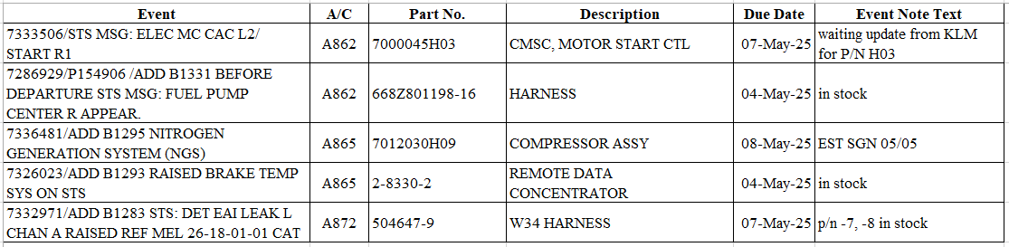
B787
Một số PTVT cần lưu ý:
PTVT thay nhiều: VFSG, GPM, NSG, CAC, GWIV.
Hỏng hóc ảnh hưởng cần lưu ý:.
• A862 - ELEC MC CAC L2/ START R1: cần CMSC H03, hiện kho dự phòng chỉ có H04. Đã đặt hàng H03 đến KLM, chờ KLM cập nhật thông tin.
• A865, A869, A879 - Brake worn to limit: dự kiến 03ea về trong tuần 19.

Slide 56
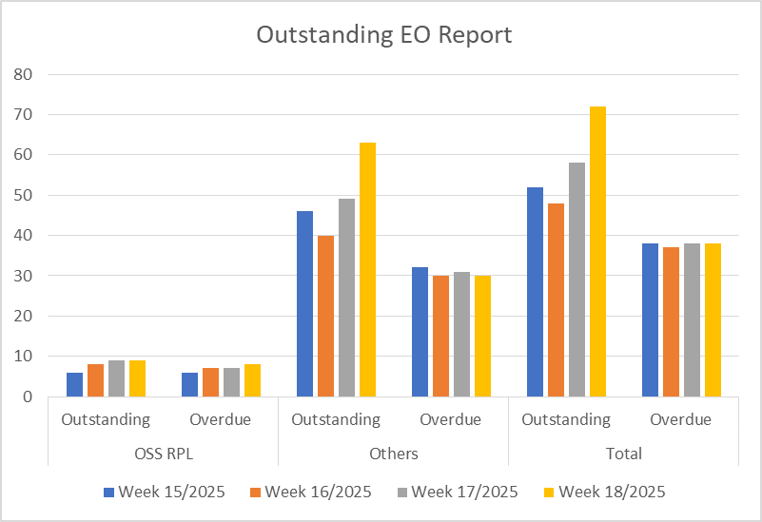
A350
Tình trạng đơn hàng Pooling: 38 đơn hàng quá hạn trong tổng số 72 đơn hàng đang open
Đơn hàng lấp đầy kho OSS: 08 overdue LO / total 09 LO
Đơn hàng khác (Defect, Hardtime): 30 overdue EO / total 63 EO
Tình trạng đơn hàng pool trong 4 tuần gần nhất:

Slide 57
A350
STT | Tên thiết bị | P/N | Hỏng hóc | Tình trạng
1 | Spoiler Servo control FCRM | CA67003-018/020/025 CA71323-016 / -015 | Hỏng hóc nhiều trên fleet A350. | - Spoiler Servo: 01ea in stock. - FCRM: 02ea in stock.
2 | Chiller | 688-6/688-6-00-100 | Hiện cần 15ea (07 hỏng hóc + 08 cho tàu bảo quản). | - 01ea in stock. - 12RO, trong đó: + 05ea EDD 18/06. + 07ea EDD NIL.
3 | EDP | 53098-06 | Hỏng hóc phát sinh sẽ phải cắt tải, tiềm ẩn AOG. Vẫn hỏng hóc nhiều trên fleet A350. | + 09ea in stock (của tàu BQ). 01 lấp đầy chưa có EDD.
4 | VCRU, Motor Controller |  | Hỏng hóc ảnh hưởng đến hệ thống chiller của tàu bay. TAT sửa chữa tại shop Honeywell rất dài (vẫn chưa được cải thiện) dẫn đến việc cung ứng hàng của Airbus rất chậm. | Nhiều tàu A350 có mssg VCRU và controller. - VCRU chưa có lịch ship. - Controller: 02ea in stock (trả cho tàu BQ)..
5 | Oven Safran | X200100 | + Hỏng hóc ảnh hưởng chất lượng dịch vụ. TAT ở shop rất dài do thiếu hụt sub part sửa chữa (PMSD). Safran dự kiến cuối tháng 4 mới có PMSD cho sửa chữa. Mặc dù đã rob 20ea oven từ 02 tàu bảo quản A886 và A887 nhưng vẫn còn 01 hỏng hóc cho tàu A889. + Trong năm 2025 yêu cầu 29ea, trong đó đã thay 28ea và có 04 TH NFF. | + Tiếp tục giục hàng Safran trong tuần 19, do tàu BQ có kế hoạch release nên các oven về sẽ ưu tiên lắp cho các tàu BQ.

Slide 58
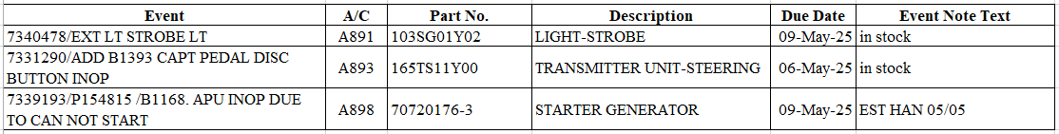
A350
Một số PTVT cần lưu ý:
+ Một số thiết bị pooling của OEM Honeywell liên quan hệ thống Chiller (VCRU, Motor Controler) TAT vẫn rất dài.
Hỏng hóc hệ thống flight control vẫn nhiều, vẫn chưa giảm.
Hỏng hóc ảnh hưởng cần lưu ý:
• A888 - CHILLER SYS INOP DURING CRUISE: đặt hàng VCRU, chưa có EDD.
• A892 - GALLEY CHILLER SYS INOP: đặt hàng VCRU, chưa có EDD.
• A896 - BRK FAN #3 INOP & DEAC-TIVATED DUE TO IMPELLER SAFETY WIRE HOLE DAM-AGED: đặt hàng IMPELLER, giao Vaeco cung ứng.
• A890 - APU INOP: APU dự kiến giao HAN 13/05.

Slide 59
ATR
STT | Tên thiết bị | P/N | Hỏng hóc | Tình trạng
1 | Blade Propeller | R815505-6/-9 | For Major Inspection | 07EA: STK SGN (p/n R815505-9)
2 | Hub Propeller | 815470-2 | For Major Inspection | 02EA: STK SGN 01PO: Chưa có EDD
3 | Actuator Propeller | 815585-7 | For Major Inspection | 02EA: STK SGN
4 | End Wing-Left | S5741212100810 S5741212100910 |  | P/N S5741212100810: STK = 0 01EA: STK SGN P/N S5741212100910
5 | P.E.C | 816332-5-401 |  | 02EA: STK SGN
6 | MLG Shock Absorber | D23188000-6B | Hyd Leak | RO R4580325: chưa có EDD
7 | AFCS Computer | 7003974-606 | DASH ON ADU; CONNECTOR FOUND LOOSEN | 02EA: STK SGN

Slide 60
Phanh, bánh lốp cho các đội bay
STT | Tên thiết bị | P/N | Hỏng hóc | Giải pháp và kiến nghị
1. | Lốp cho các đội bay |  | Lốp các loại đủ dự phòng. | -Ban QLVT tiếp tục thúc đẩy lốp về dự phòng cho cao điểm hè 2025
2. | Phanh cho Đội bay B787 | C20648000 | Dự kiến 03ea về ngày 07/05. | - Ban QLVT đang làm việc với Safran thúc đẩy các cụm phanh đang sửa chữa về. - Tần suất thay phanh B787 đang gia tăng, Ban QLVT đã đề nghị Ban KT và VAECO cập nhật kế hoạch thay phanh cho 3 tháng tới và rà soát làm stagger để tránh tình trạng thay phanh hàng loạt những
3. | Phanh Đội bay A350 | 2-1756-1 | 05ea in stock. | - Tần suất thay phanh A350 đang gia tăng rất nhanh, Ban QLVT đã đề nghị Ban KT và VAECO cập nhật kế hoạch thay phanh cho 3 tháng tới và rà soát làm stagger để tránh tình trạng thay phanh hàng loạt.
4. | Phanh đội Bay A321 | C20534100 | 4ea in stock. trong tuần 15 sẽ có thêm 05ea. | - Ban QLVT đang tiếp tục thúc đẩy các heat sink A321 về để phục vụ bảo dưỡng phanh A321. - Ban QLVT đã đề nghị Ban KT và VAECO cập nhật kế hoạch làm stagger phanh A321 tránh việc thay phanh hàng loạt.

Slide 61
Động cơ
- Đội bay A350:
• Số lượng dự phòng: 03ea (thuê dài hạn) & 03 động cơ thuê ngắn hạn + 01 động cơ new (giao HAN 22/01).
• Số lượng trong kho: NIL
• Số lượng động cơ đang tại shop sửa chữa: 07ea (03 động cơ 21043 và 21317, 21048 sửa tại N3 và 01 động cơ 21201 sửa tại HAESL và 03 tại SEASL 21584, 21414 và 21604).
•Đã thu xếp chuyển 01 core engine stand từ N3 về để swap động cơ vào tháo tiếp động cơ gửi đi shop.
- Đội bay B787:
• Số lượng dự phòng: 10ea (2 sở hữu, 2 dài hạn và 6 ngắn hạn) đã ký thêm 01 hđ thuê đc Mar/2025 với Aercap.
• Số lượng trong kho: 0
• Số lượng động cơ đang tại shop sửa chữa:
04 động cơ ở KLM shop: 956533, 956599 và 956947, 956534 (inducted tháng 4/2025). trong đó động cơ 956533 dự kiến về SGN 08May.
01 động cơ ở GE shop: 958398 (delay in GEEVES) dự kiến giao cuối tháng 6/2025.
• Thuê động cơ đáp ứng KH sửa 2024-2025: B787 có 04 dự phòng và đang thuê 06 của Aercap (956933; 958266 và 958934 958966 và 956626, 956980) trong đó 956980 mới thuê do 01 đc trên A868 phải tháo đầu tháng 4/2025

Slide 62
Động cơ
- Đội bay A321 Ceo:
• Số lượng dự phòng: 13 (3 sở hữu, 10 thuê ngắn hạn)
• Số lượng trong kho: NIL
• Số lượng US chờ chuyển đi: 02ea V11752, V16582 (VNA), V16462 (K6)
• Số lượng động cơ đang sửa tại shop: 09ea VNA
- Vướng mắc:
+ Danh mục missing part list của động cơ sửa chữa về
- Giải pháp:
+ Thúc đẩy việc sửa chữa động cơ tại shop
+ Làm việc với Ban KT về KH động cơ về, tháo trả.

Slide 63
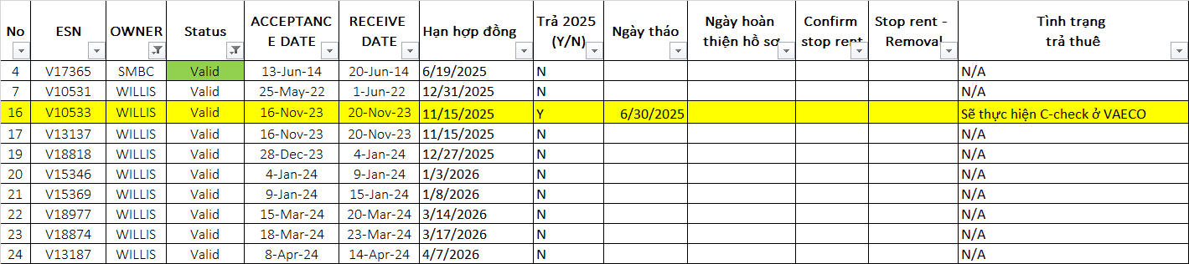
Động cơ
- Tình trạng trả động cơ thuê

Slide 64
- Đội bay A321 Neo:
• Số lượng dự phòng: 05ea (2 sở hữu (đang SLB), 2 dài hạn và 01 thuê ngắn hạn thuê của PW).
• Số lượng trong kho: NIL.
• Số lượng động cơ sửa chữa: có 8 động cơ đang sửa (05ại ESA và 02 tại IHI, 01 tại MTU-H)
• Đang đàm phán thuê thêm 2 động cơ ( LHT- cuối tháng 7 và PWEL cuối tháng 5 )
Vướng mắc:
+ TAT tại shop kéo dài, hiện do shop quá tải các động cơ tháo cung phải đợi slot lên đến 200 ngày.
+ Các động cơ A321 NEO tháo đi sửa trước đây không có đc lắp lên, khi tháo trả đc thuê thiếu nhiều LRUs đang đi cùng đc sửa. + Khoảng thời gian cao điểm nghỉ lễ, thiếu hụt phụ tùng vật liệu, sự gia tăng các lỗi Rejection trong kiểm tra sau thử nghiệm.
+ PTVT thiếu hụt, đặc biệt là khác khối AP51
Giải pháp:
+ Thúc đẩy động cơ sửa chữa tại shop.
+ Tổ chức họp và tìm giải pháp với Ban KT, VAECO với danh mục MPL đc tháo khi gửi đi sửa.

Slide 65
- Đội bay ATR:
• Số lượng dự phòng: 06: 03 ENG sở hữu, 03 ENG thuê ngắn hạn: (ED0321) (ED0036) (ED0715).
• ED0238 đang sửa tại shop PWC tại SING.
• ED0239, ED0217,ED0233, ED0214 đang sửa tại SA.
• Vướng mắc/ Khó khăn:
+ Các shop vẫn đang gặp trình trạng thiếu part, dẫn đến TAT bị kéo dài tại cả 02 shop
• Giải pháp:
+ Tiếp tục theo sát các động cơ đang sửa chữa tại PWC và StandardAero.

Slide 66
Kế hoạch động cơ
A350: NIL stock.
B787: NIL stock.
+ Động cơ 956533 sửa tại KLM dự kiến về SGN 08/05.
A321 CEO :
+ Tháng 5 dự kiến giao 03ea: V16338 (06/05), V17403 (13/05), V16692 (28/05).
A321 NEO: + Động cơ P770903 dự kiến về HAN 12/05.
+ Động cơ P771077 dự kiến về HAN 23/05.
+ Động cơ P771391 dự kiến về HAN 25/05.
+ Động cơ P771387 dự kiến về HAN 29/05.
ATR: 01 stock (ED0235).
ED0239 sửa chữa tại StandardAero: EST SGN 28/05.

Slide 67
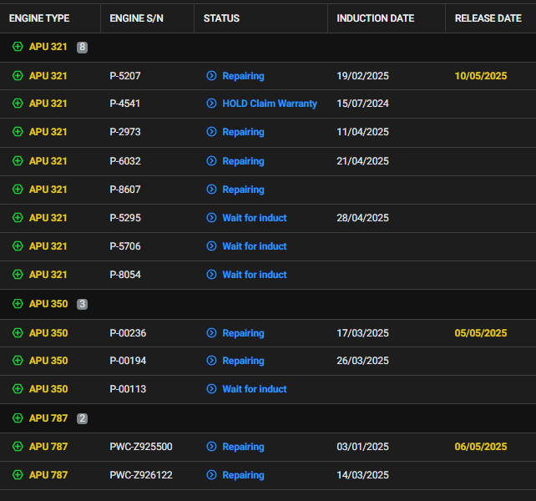
APU
APU A321
+ STK: 00 APU
+ Tháng 5: 01ea EDD 10/05.
APU A350
+ STK: 0
+ 01 APU đang vận chuyển đi shop Lufth sửa chữa.
+ 02 APU đang sửa chữa: P-00263 (DK 05/05/2025 sửa xong, dk 13/05 stk khi HAN) và P-00194 chưa có ngày release.
APU B787
+ STK: 0 APU
+ 01 APU (PWC-Z926122) chưa có dk về.
+ 01 APU ( PWC-Z925500) DK 06/05/2025 sửa xong.

Slide 68
CÔNG TÁC CHUẨN BỊ BAY NGA
NHIÊN LIỆU:
Nhà cung cấp tại SVO là công ty Skypec, trình kí HĐ trong tuần 19 (khi có phát sinh yêu cầu hút NL, Skypec sẽ xử lý và tính phí theo case by case).
2. PTVT DỰ PHÒNG FAK
TGĐ đã phê duyệt mua 63 item (5.18 triệu USD) trong đó:
33 item đã về và nhập kho.
14 item dự kiến dự kiến sẽ giao HAN/SGN trước 07/05 để kịp cho chuyến bay đầu tiền ngày 08/05.
16 item đang tiếp tục giục hàng (có ít nhất 05ea có thể về trong tháng 5).
Số lượng khí tài mang theo chuyến bay Nga ngày 08/05 sẽ ít hơn so với số lượng về do một số item đã mang theo chuyến bay Vip 05-13/05).
3. VẬN CHUYỂN, THUÊ KHO Ở NGA
Vận chuyển: Đã liên hệ với các nhà vận chuyển để tìm trước phương án nhưng hiện đang có một số vướng mắc
+ Cần có thông tin cụ thể hàng cần vận chuyển case by case (HS Code, product description, commercial invoice and purpose of use information in order to take action).
+ Submit thông tin đến Airlines để xin approval.
+ Nếu vận chuyển đc thì cũng mất 3-5 ngày từ VN. Còn lại từ châu Âu, Mỹ hiện nay không vận chuyển được đến Nga
--> vẫn khó khăn trong vận chuyển, đang tìm thêm pá khác
Thuê kho: Đối tác ở Nga có chấp nhận cho thuê kho nhưng phải làm thủ tục nhập khẩu vào Nga, như vậy sẽ vi phạm cam kết không xuất khẩu PTVT đã ký với các OEM.
Ngoài ra, đại diện Nga có thông tin việc thiết lập kho ngoại quan tại RAMP để đặt dụng cụ, 1 số PTVT tiêu hao, bánh là không thể và không cho phép do liên quan đến quy trình Hải quan rất nghiêm ngặt tại SVO.
Ban QLVT đang liên hệ thêm 1 số nhà cung ứng ở SVO về hỗ trợ tiêu hao trong TH cần thiết.

Slide 69
THANK YOU

